Slide 1
Historian ainereaali-kurssi
(HI2-kurssin kertausta)

Slide 2
Kurssi 2: Kansainväliset suhteet

Slide 3
Kurssi 2: Kansainväliset suhteet
Kurssi tarkastelee kansainvälisen politiikan keskeisiä ilmiöitä ja valtasuhteiden muutoksia 1900-luvun alusta nykypäivään. Kurssilla analysoidaan kansainvälistä politiikkaa erilaisten taloudellisten ja ideologisten mallien näkökulmista. Keskeisiä teemoja ovat kilpailun ja yhteistyön välinen jännite, tasapainon ja turvallisuuden tavoittelu sekä erilaisten poliittisten järjestelmien kilpailu.
Jotkin kurssin sisällöt (esim. Afrikka, islamilainen maailma) ovat sellaisia, joita käsitellään myös kurssilla Historia 6.

Slide 4
Kansainvälisen politiikan peruskäsitteitä
Valtiojärjestelmä: Valtioiden velvollisuudet ja oikeudet suhteessa toisiinsa.
Kansainvälinen politiikka: Valtioiden keskinäiset suhteet ja vuorovaikutus, sekä toimintatavat, joilla näitä suhteita hoidetaan.
Ulkopolitiikka: Jonkin valtion suhteet muihin valtioihin ja toiminta niihin liittyen.
Diplomatia: Valtioiden välistä muodollista, rauhanomaista kanssakäymistä. Diplomatian avulla pyritään vaikuttamaan muihin valtioihin ja turvaamaan omat edut ilman väkivallan käyttöä.
Voimapolitiikka: Sodalla tai muulla väkivallalla uhkaaminen, ja sotavoimien käyttö aggressiivisesti, vaikka ei oltaisikaan sodassa.

Slide 5
Suvereniteetti: Valtio on täysivaltainen, eli sillä on ylin valta omalla maantieteellisellä alueellaan.
Hegemonia: Jokin valtio on saavuttanut täysin ylivertaisen aseman muihin valtioihin nähden.
Suurvalta: Yksi johtavista ja voimakkaimmista valtioista.
Supervalta: Maailman johtava suurvalta, joka on selkeästi muita voimakkaampi.
Yksinapainen maailma: Maailma, jossa on vain yksi johtava supervalta, jonka ympärillä kansainvälinen politiikka pyörii.
Moninapainen maailma: Maailma, jossa on useita toisistaan riippumattomia supervaltoja, joista yksikään ei selkeästi dominoi muita.

Slide 6
Pohdittavaksi:
Mistä valtio saa voimaa? Mikä tekee valtiosta suurvallan?
Miksi sotia syttyy? Mitä syitä valtioilla voi olla sotia?

Slide 7
1800-luvun uusi järjestys ja nationalismi
1600- ja 1700-luvulla Euroopan valtiot kävivät jatkuvia sotia maanosan herruudesta.
1789 Ranskan suuri vallankumous järkytti Eurooppaa, ja johti uuteen sotien sarjaan.
Ranskan johtoon nousi kenraali Napoleon Bonaparte, joka julisti itsensä keisariksi 1804, ja jonka valtapyrkimykset johtivat toistuviin sotiin vuosina 1803 – 1815.
Sotien jälkeen Euroopan johtavat valtiot kokoontuivat Wienin kongressiin 1814-15, ja pyrkivät palauttamaan maanosaan rauhan.
Vallankumousten ja Napoleonin sotien syrjäyttämät hallitsijat palautettiin valtaan, ja Euroopan suurvallat pyrkivät luomaan voimatasapainon valtioiden välille, joka pysyisi muuttumattomana ja estäisi tulevaisuuden sodat.

Slide 8
Valtiot ja niitä hallitsevat monarkit sitoutuivat keskinäiseen diplomatiaan ristiriitojen ratkaisemiseksi, ja pidättäytyisivät omin päin toimimisesta omien rajojensa ulkopuolella. Jos jokin valtio pyrkisi järkyttämään tätä tasapainoa, niin muut valtiot puuttuisivat asiaan yhteisesti (kollektiivinen turvallisuus).
Tämä ”Euroopan konsertti” tai ”pyhä allianssi” onnistui estämään uudet suursodat vuosikymmenien ajan.
Myöhemmin 1800-luvulla uudet aatteet nationalismi, liberalismi ja sosialismi alkoivat järkyttää tätä järjestelmää. Eri valtioiden sisäiset vähemmistöt vaativat itsenäisyyttä, ja laajat kansanosat oikeutta osallistua poliittiseen päätöksentekoon.

Slide 9
1800-luvun loppupuolella kiihtynyt kilpailu siirtomaista eri puolilla maailmaa romutti lopulta Wienin kongressin saavutukset ja kollektiivisen turvallisuuden periaatteen.
Preussin, ja myöhemmin yhdistyneen Saksan, pääministeri Otto von Bismarck oli yksi tasapainopolitiikan vahvimpia kannattajia, mutta hänet pakotettiin eroamaan 1890, ja Saksa lähti avoimesti haastamaan Ison-Britannian ja Ranskan kilpailussa johtavan suurvallan asemasta.

Slide 10
Nationalismi = kansallisuusaate
Keskiajan Euroopan valtiot ja niitä edeltänyt Rooman imperiumi olivat monikansallisia valtakuntia, joiden usein muuttuvat rajat eivät noudattaneet kielten ja kulttuurien jakolinjoja.
1600-luvulla alkoi syntyä uudenlaisia valtioita, joissa hallitsijan valta oli suuri, ja hänen apunaan oli tehokas virkakoneisto ja armeija aikaisemman keskinäisiin vasallisuhteisiin perustuneen feodaalijärjestelmän sijasta.
1800-luvulla kansallisuusaate eli nationalismi alkoi levitä voimakkaasti Euroopassa.

Slide 11
Nationalistit korostivat yhteisen kielen, historian ja kulttuurin merkitystä kansakunnalle.
Aluksi nationalismi levisi lähinnä keskiluokan parissa, mutta nationalismi piti myös rahvasta merkityksellisenä kansallisvaltiolle, sillä kansakunta muodostuu kaikista yhteiskuntaluokista.
Nationalismi aiheutti Euroopan monikansallisissa keisarikunnissa paljon kuohuntaa ja levottomuuksia ja etenkin vuonna 1848 tapahtui niin monia kansannousuja ja kapinoita, että se sai myöhemmin nimen ”Euroopan hullu vuosi”.

Slide 12
Nationalismi sekä hajotti että yhdisti valtioita 1800-luvun Euroopassa.
Italia yhdistyi sotien jälkeen yhdeksi kuningaskunnaksi 1860-luvulla, ja Saksa yhdistyi 1871 Preussin johdolla Saksan keisarikunnaksi voitettuaan Ranskan sodassa vuonna 1870.
Itävallan keisarikunta, Venäjän keisarikunta, ja Ottomaanivaltakunta puolestaan heikentyivät, koska niiden alueella alkoi ilmetä itsenäistymispyrkimyksiä ja kapinoita (esim. Kreikan vapaussota ottomaaneja vastaan 1820-luvulla). Itävalta muuttui Itävalta-Unkarin kaksoismonarkiaksi yrittäessään säilyttää yhtenäisyytensä.

Slide 13
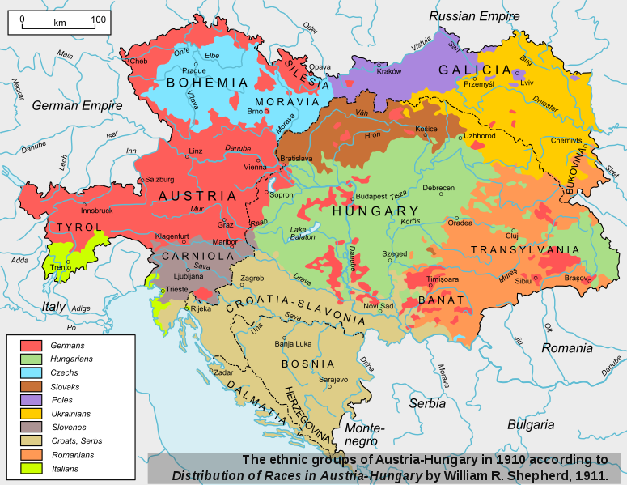
Itävalta-Unkari 1910
Lähde: Wikipedia

Slide 14
Nationalismille tyypillistä on oman kansan erinomaisuuden korostaminen muiden kustannuksella, mikä johti suurvaltojen taloudelliseen ja poliittiseen kilpailuun, ja myös sotimiseen (esim. Krimin sota 1853-56, Venäjän ja Japanin sota 1904-05).
Nationalismi ei ole kadonnut maailmasta mihinkään.
Nationalismi näkyi 1990-luvulla Jugoslavian hajoamissodissa, jolloin Balkanilla sotivat eri ryhmittymät suorittavat etnisiä puhdistuksia.
2010-luvulla Itä-Euroopassa nationalistiset oikeistopuolueet pääsivät valtaan käyttämällä hyväkseen ihmisten pelkoa pakolaiskriisistä ja luomalla ulkoisia uhkakuvia.

Slide 15
Myös Turkki on hyvä esimerkki nationalistisesta valtiosta, joka käyttää voimapolitiikkaa Syyriassa, ja joka sortaa omia vähemmistöjään (esim. kurdit).
Venäjä on pyrkinyt yhtenäistämään kansaansa korostamalla ortodoksista uskoa, perinteisiä arvoja, ja menneisyyden suuria saavutuksia. Jouduttuaan talouspakotteiden kohteeksi voimapolitiikkansa seurauksena se on pyrkinyt vähentämään sisäisiä jännitteitään luomalla ulkoista viholliskuvaa moraalisesti rappeutuneesta lännestä, joka on Venäjää vastaan.

Slide 16
Imperialismi
Ota Valkoisen miehen taakka: Pois poikasi parhaimmat kotimaastaan laita ja heistä tee vankeisi palvelijat, jotka ikeen alla raataa eestä heimojen villien, väen äsken voitetun, jörön, puoleksi lasten, puoleksi pirujen. | Ota Valkoisen miehen taakka, peri palkkansa ainainen: Sinun holhottavaisi moite, vihan kauna myrkyllisen, Surkea valitus laumain, jotka (vaivoin!) valoon veit: ”Miksi pimeytemme poistit, vapaiksi meidät teit?”
Rudyard Kipling, Valkoisen miehen taakka, The White Man´s Burden, 1899 (suom. Antero Manninen 1976)

Slide 17
Miksi eurooppalainen siirtomaavalta kehittyi imperialismiksi 1800-luvulla?
Eurooppalaiset valtiot olivat harjoittaneet siirtokuntien perustamista uuteen maailmaan 1500-luvulta lähtien, ja pyrkivät hyödyntämään uusia alueita taloudellisesti. Tätä ilmiötä kutsuttiin kolonialismiksi.
Imperialismi tarkoittaa jonkin alueen sotilaallista, poliittista ja taloudellista alistamista väkivalloin. Paikallinen hallinto syrjäytettiin tuomalla paikalla emämaan virkamiehet ja sotilaat.
1800-luvulla eurooppalaiset valloittivat yhä laajempia alueita eri puolelta maailmaa, ja aikakautta 1870-1914 onkin kutsuttu imperialismin ajaksi.

Slide 18
Siirtomaiden valloittaminen oli osa eurooppalaisten valtioiden valtapolitiikkaa. Siirtomaiden omistaminen vahvisti oman valtion suurvalta-asemaa.
Myös nationalismi yllytti kilpailemaan siirtomaiden hankkimisessa. Alueita valloitettiin, jotta kilpailijat eivät voisi valloittaa niitä.
Sotilaalliset seikat vaikuttivat myös siirtomaiden hankkimiseen. Valtiot tarvitsivat tukikohtia tai halusivat varmistaa tärkeän kulkureitin (esim. Suezin kanava oli elintärkeä Isolle- Britannialle).
Euroopan teollistuvat maat tarvitsivat lisää raaka-aineita ja uusia markkinoita, joita saatiin siirtomaita hankkimalla.
Eurooppalaiset katsoivat, että heillä oli velvollisuus ottaa muita maita haltuunsa ja sivistää niitä (”valkoisen miehen taakka”). Myös sosiaalidarwinismia ja rotuoppia käytettiin oikeuttamaan imperialismia.
Uusi teknologia, kuten höyrylaiva, lennätin, malariarokote ja paremmat aseet mahdollistivat laajojen uusien alueiden valloittamisen ja hallitsemisen.

Slide 19
Miten imperialismi vaikutti kohdealueisiin?
Paikallisten oma hallinto korvattiin väkisin emämaan siirtomaaviranomaisilla.
Siirtomaan talous alistettiin palvelemaan emämaan tarpeita, eli yleensä tuottamaan vain tiettyä hyödykettä tai resurssia (monokulttuuri). Tällaiset yhden tai kahden tuotteen varassa olevat alueet olivat taloudellisesti hyvin riippuvaisia emämaasta ja maailmanmarkkinoista.
Uudet siirtomaat eivät noudattaneet alueen väestön etnisiä jakolinjoja, joten paikallisväestön parissa syntyi sisäisiä konflikteja.
Paikalliset kulttuurit ja kielet kärsivät, kun ne pyrittiin korvaamaan emämaan kielellä ja kulttuurilla.
Eurooppalaisten mukana siirtomaihin levisi uutta teknologiaa ja kulkuyhteydet paranivat.
Osa paikallisesta väestöstä hyötyi taloudellisesti ja koulutusmahdollisuudet saattoivat parantua.

Slide 20
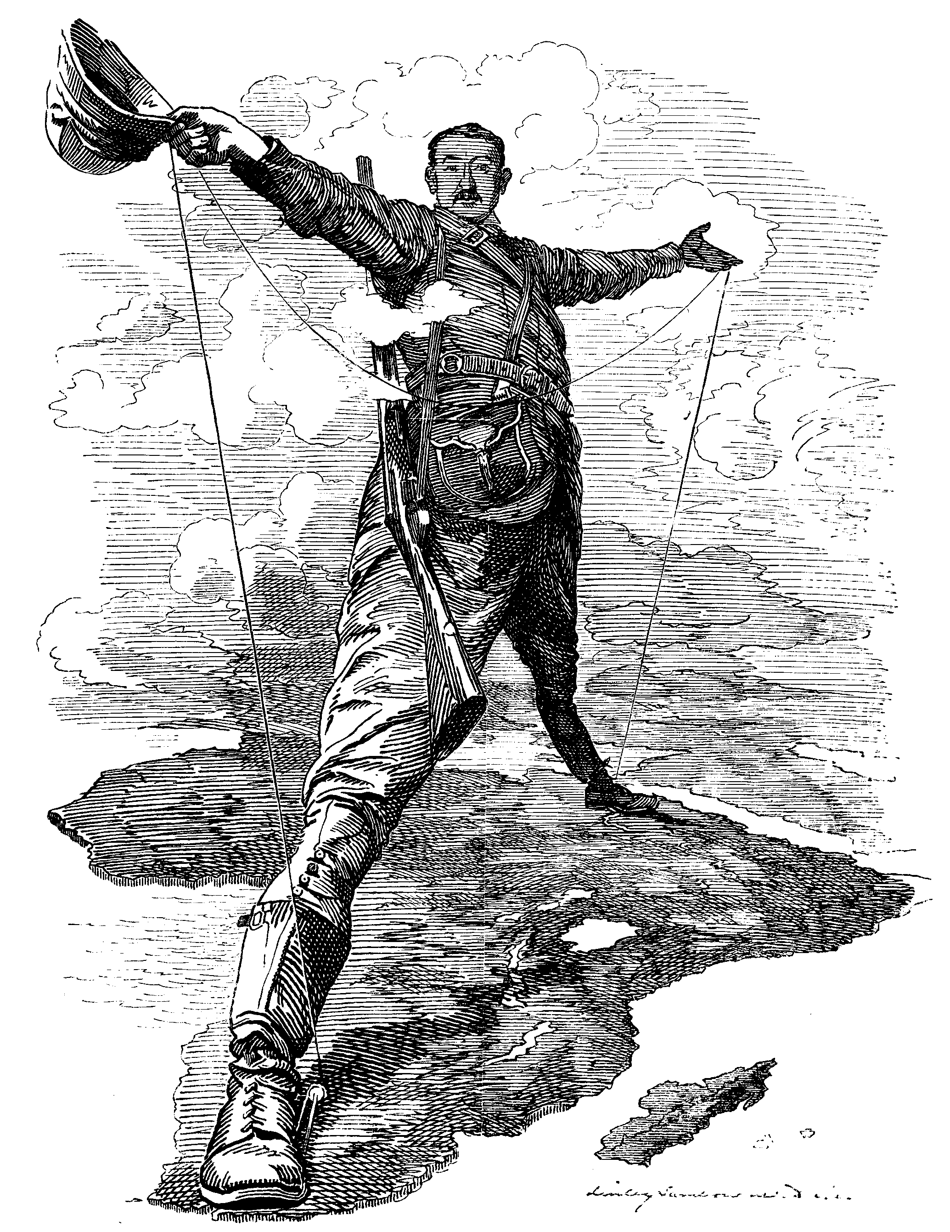
Imperialismi Afrikassa
Pilakuvassa Cecil Rhodes, joka suunnitteli rautatien ja lennätinlinjan rakentamista Afrikan halki.

Slide 21
Euroopan valtiot olivat perustaneet siirtokuntia Afrikan rannikolle jo 1500-luvulta lähtien, mutta ilmasto, valtavat etäisyydet ja trooppiset taudit olivat pitäneet eurooppalaiset pois sisämaasta.
Aikaisemmin eurooppalaiset olivat käyneet kauppaa Afrikan kuningaskuntien ja eri heimojen kanssa, mutta 1800-luvulla teknologia, lääketiede ja eurooppalaisten valtioiden voimavarat olivat kasvaneet riittävästi, jotta ne pystyivät valloittamaan ja hallitsemaan laajoja alueita.
Afrikassa oli valtavasti resursseja, joita teollistuvat Euroopan valtiot pyrkivät hyödyntämään, esim. kahvi, kaakao, puuvilla, hedelmät, kulta, timantit, norsunluu, kumi, kupari, mausteet.
Vaikka orjuus nimellisesti oli lakkautettu suurimmassa osassa maailmaa, monet afrikkalaiset päätyivät halpatyövoimaksi plantaaseille, eli suurtiloille.

Slide 22
Uudet siirtomaaisännät pyrkivät hävittämään paikallisten oman hallinnon ja yhteiskuntajärjestelmän ja kohtelivat afrikkalaisia julmasti.
1884-85 pidetyssä Berliinin konferenssissa sovittiin Afrikan jaosta eurooppalaisten valtioiden kesken. Jako keskittyi rannikkoalueisiin, joten sisämaan omistuksesta kilpailtiin, joka johti satunnaisiin aseellisiin yhteenottoihin, jotka uhkasivat rauhaa ja enteilivät uuden suursodan mahdollisuutta.
Afrikka on kärsinyt imperialismin perinnöstä tähän päivään asti.

Slide 23
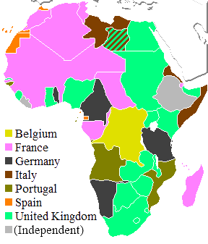
Afrikka jaettuna siirtomaaomistuksiin 1914

Slide 24
Imperialismi Aasiassa
1500-luvulta alkaen portugalilaiset, hollantilaiset ja englantilaiset kauppiaat alkoivat käydä kauppaa Intian ruhtinaskuntien kanssa, ja vähitellen he onnistuivat saamaan alueelta vaikutusvaltaa.
Intiassa oli satoja ruhtinaskuntia, ja eurooppalaiset pyrkivät kääntämään niitä toisiaan vastaan ja tukemaan hallitsijoita, jotka suostuivat yhteistyöhön heidän kanssaan.
Vuosina 1757 - 1857 Intiaa käytännössä hallitsi brittiläinen Itä-Intian kauppakomppania, joka valvoi Ison-Britannian intressejä alueella.
1857 Intiassa puhkesi Sepoy-kapina, jonka jälkeen brittikruunu otti Intian suoraan hallintaansa aina vuoteen 1947 asti, jolloin Intia itsenäistyi.

Slide 25
Iso-Britannia sai Intiasta valtavasti taloudellista hyötyä. Brittivirkamiehet syrjäyttivät paikallishallinnon monin osin ja Intiaan rakennettiin rautateitä ja kanavia brittien toimesta.
Hollantilaiset perustivat ensimmäisiä siirtokuntiaan Indonesiaan jo 1500-luvulla, mutta vasta 1800-luvun aikana he saivat laajoja alueita haltuunsa.
Vaikka hollantilaiset hyötyivätkin Indonesiasta taloudellisesti, valtavaa saaristoa ei ollut helppo hallita, ja paikalliset kapinoivat usein.
Ranska valloitti itselleen alueita Afrikan lisäksi myös Aasiasta, ja loi siirtomaakseen Ranskan Indokiinan, joka sijaitsi pääosin nykyisen Vietnamin, Kambodzhan ja Laosin alueella.

Slide 26
Kiina oli yhtenäinen, vanha ja vauras valtio, jonka ylellisyystuotteet (esim. silkki, tee, posliini) kiinnostivat kovasti eurooppalaisia jo 1500-luvulla, mutta joka ei halunnut lännestä mitään muuta kuin hopeaa.
Kiina salli eurooppalaisten kauppiaiden pääsyn vain muutamaan satamakaupunkiin ja rajoitti kaupankäyntiä suuresti.
1800-luvulla britit alkoivat viedä Kiinaan oopiumia, ja vaihtoivat sitä mustassa pörssissä eri ylellisyystuotteisiin.

Slide 27
Kiina yritti kieltää oopiumin, ja rajoitti länsimaalaisten pääsyä maahan entisestään. Iso-Britannia julisti Kiinalle sodan suojellakseen oopiumkauppiaitaan.
Kiina hävisi vuosina 1839-42 käydyn ensimmäisen oopiumsodan, jonka seurauksena englantilaiset saivat käyttöönsä uusia satamia ja Kiina joutui maksamaan korvauksia.
Kiinan voimattomuus länsimaiden edessä synnytti tyytymättömyyttä hallitsijoita kohtaan, jonka seurauksena maassa puhkesi Taiping-kapina, joka raivosi 1850-1865.
Kiina hävisi myös toisen oopiumsodan Iso-Britanniaa ja Ranskaa vastaan 1856-60.
Aluksi länsimaat olivat kapinallisille myönteisiä, mutta toisen oopiumsodan jälkeen britit ja Ranska auttoivat Kiinan keisaria tukahduttamaan Taiping-kapinan suojellakseen Kiinan tekemiä myönnytyksiä.

Slide 28
Muutkin Euroopan valtiot sekä Japani ulottivat vaikutusvaltaansa Kiinaan ja alkoivat hyödyntää sitä taloudellisesti.
Yhdysvaltojen vaatimuksesta Kiinaa ei kuitenkaan jaettu samaan tapaan siirtomaiksi kuin Afrikkaa, vaan kaikki maat saivat vapaasti käydä siellä kauppaa ja hyödyntää sitä. Kiina oli siis puolisiirtomaa.
1894-95 Kiina hävisi sodassa Japanille, joka johti aluemenetyksiin.
1900 Kiinassa puhkesi boksarikapina länsimaalaisia vastaan. Kiinan hallinto tuki kapinallisia, mutta länsimaiden armeijat kukistivat sen, ja pakottivat Kiinan sitoutumaan uudistuksiin.
1912 Kiinan viimeinen keisari syrjäytettiin ja maahan perustettiin tasavalta. Vuonna 1927 maa ajautui sisällissotaan.

Slide 29
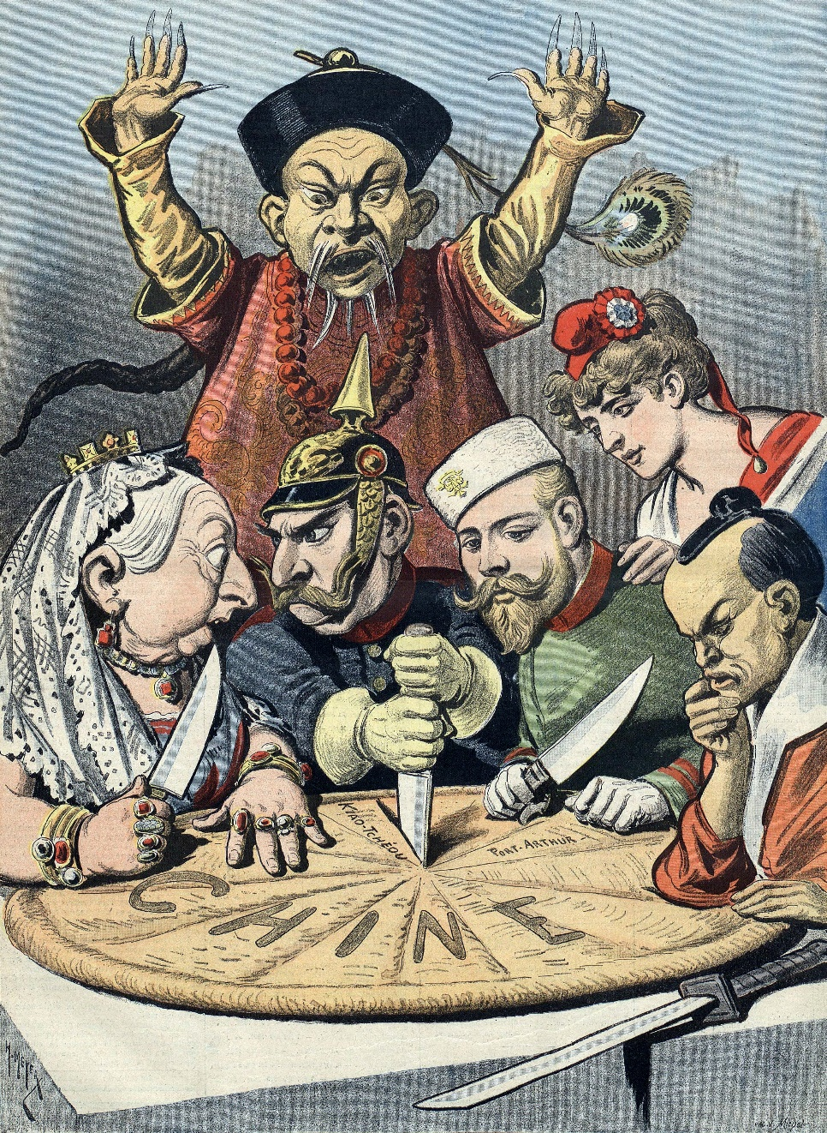
Lähde: Henri Meyer, 1898. Bibliothèque nationale de France.

Slide 30
Japani oli sulkenut rajansa ulkomaalaisilta 1600-luvulla, mutta 1853 amerikkalainen sotalaivue pakotti sen avaamaan satamansa ja ryhtymään kaupankäyntiin.
Maata yli 200 vuotta hallinnut samurailuokan sotilashallinto syrjäytettiin, ja valta palautettiin keisarille.
Välttääkseen Kiinan kohtalon Japanin nuori keisarikunta toteutti laajan uudistusohjelman 1867-68 (Meiji-restauraatio) ja alkoi systemaattisesti kehittää ja uudistaa maata eurooppalaisen mallin mukaan (esim. armeija, pankkilaitokset, parlamentti, lainsäädäntö, teollisuus).
Japani myös omaksui aggressiivisen ulkopolitiikan muita Aasian maita kohtaan, ja kävi voittoisia sotia Koreaa ja Kiinaa vastaan pyrkimyksissään laajentua mantereelle elintilan perässä.
Japani voitti Venäjän lyhyessä sodassa 1904-05, mutta ei saanut sodasta pysyviä lisäalueita.

Slide 31
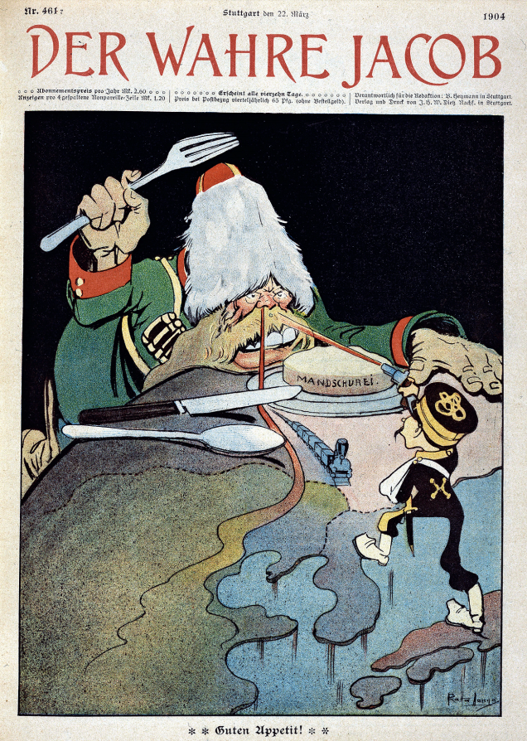
Taitotehtävä Otavan PowerPoint -aineisto

Slide 32
Miten imperialismi vaikutti maailmanpolitiikkaan?
Eurooppalaisten hallitsemien alueiden määrä moninkertaistui.
Seurauksena oli valtava talouskasvu ja Euroopan vaurastuminen entisestään.
Siirtomaiden hankkimisessa käytiin ajoittain aseellisia rajakonflikteja, vaikka esim. Afrikan jakaminen siirtomaiksi ja Kiinan jakaminen eri etupiireihin saatiin sovittua diplomaattisesti.
Wienin kongressin (1815) luoma tasapainopolitiikka sortui, ja sen tilalle tuli avoin kilpailu.
Valtioiden välinen kilpailu lisääntyi ja sodan uhka kasvoi, joka johti erilaisiin puolustusliittoihin.
Suurvallat kasvattivat armeijoittensa kokoa ja paransivat niiden varustusta

Slide 33
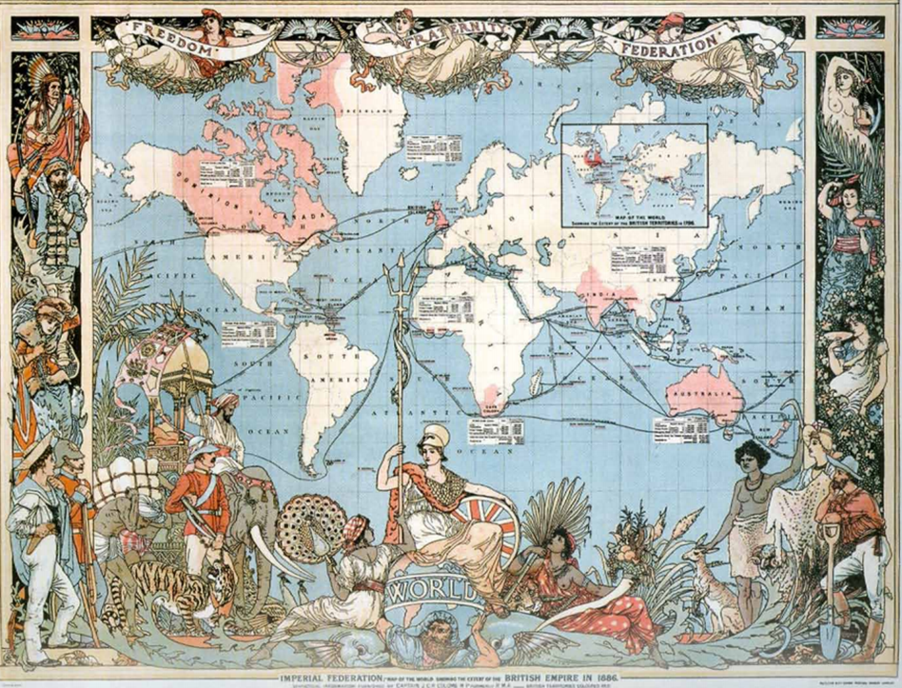
Taitotehtävä (Otavan PowerPoint)

Slide 34
Ensimmäinen maailmansota
1914 - 1918

Slide 35
Tie ensimmäiseen maailmansotaan
Ensimmäisen maailmansodan syttymiseen on monia syitä, ja yksityiskohdista ja syypäistä kiistellään edelleenkin.
Euroopan suurvaltojen välillä vallitsi avoin kilpailu siirtomaista ja taloudellista johtoasemasta, mikä kiristi niiden välejä.
Suurvaltojen intressit Balkanin niemimaalla törmäsivät toisiinsa. Venäjä tuki pieniä slaavilaisia kansoja, Itävalta-Unkari yritti liittää Ottomaanivaltakunnan menettämiä alueita itseensä.
Sotavoimissa oli nähtävissä sotaan valmistautumista ja kilpavarustelua.
Suurvallat solmivat keskenään sotilasliittoja, joiden piti estää ketään aloittamasta sotaa, mutta kun sota alkoi, niin sopimukset vetivät muut valtiot mukaan ja sota laajeni maailmansodaksi.

Slide 36
Saksa ja Itävalta-Unkari olivat solmineet kaksiliiton 1879, joka muuttui kolmiliitoksi Italian liityttyä siihen 1882.
Ranska halusi revanssin Saksaa vastaa häviämästään sodasta ja solmi puolustusliiton Venäjän kanssa Saksaa vastaan 1892 (ns. entente-liitto), ja kun Iso-Britannian välit niihin paranivat 1907, liitto laajeni kolmi-ententeksi.
Kriisi alkoi serbinationalistien murhattua Itävallan kruununprinssin Frans Ferdinandin Sarajevossa kesällä 1914, koska heidän mielestään Bosnia-Herzegovina olisi kuulunut Serbian kuningaskuntaan. Itävalta hyökkäsi Serbiaan heinäkuussa, koska piti sitä syyllisenä. Venäjä tuki Serbiaa Saksan uhkavaatimuksista huolimatta, joka johti keskinäisiin sodanjulistuksiin, joka veti myös muut maat mukaan.

Slide 37
Sodan osapuolet
Keskusvallat | Ympärysvallat
Saksa Itävalta-Unkari Italia (vuoden 1914 ajan) Ottomaanivaltakunta | Iso-Britannia Ranska Venäjä Japani (hyökkäsi Saksan siirtomaihin Aasiassa) Italia (1915 alkaen) Romania (1916 alkaen) Yhdysvallat (1917 alkaen)

Slide 38
Sodan kulku
Itävallan hyökkäys Serbiaan oli katastrofi ja sen sota Italiaa ja Venäjää vastaan oli veristä, eikä edennyt mihinkään.
Saksalaiset kenraalit olivat laatineet Schlieffenin suunnitelman, jonka mukaan se hyökkäsi Belgian läpi Ranskan kimppuun, tavoitteenaan lyödä se nopeasti ja keskittyä sitten Venäjään. Hyökkäys kuitenkin pysähtyi Ranskan rintamalla ja sota muuttui asemasodaksi, joka ei edennyt vuosiin, mutta idässä saksalaiset saavuttivat suuria voittoja Venäjästä.
Aseteknologia (konekiväärit & piikkilanka, taistelukaasut, raskas tykistö) oli kehittynyt nopeammin kuin sodankäynnin taito, mistä johtuen maailmansota oli äärimmäisen verinen ja tuhoisa, mutta lännessä se ei edennyt juurikaan, vaan osapuolet juuttuivat vastakkaisiin juoksuhautoihin.

Slide 39
Sotaa käytiin myös Lähi-Idässä, jossa brittien tukemat arabit nousivat kapinaan ottomaaneja vastaan, Afrikan siirtomaissa, sekä myös Aasiassa, jossa Japani ja Iso-Britannia valtasivat Saksan hallitsemat alueet Kiinasta ja Mikronesiasta.
Yhdysvallat oli aluksi nimellisesti puolueeton, mutta tuki ympärysvaltoja lainoilla ja tarvikkeilla, joka johti Saksan julistamaan rajoittamattoman sukellusvenesodan kaikkia Isoa-Britanniaa lähestyviä ”sotalaivoja” kohtaan. Saksalaiset siis upottivat amerikkalaisia kauppalaivoja.
Saksa oli lisäksi yrittänyt suostutella Meksikoa sotaan Yhdysvaltoja vastaan.
Yhdysvallat liittyi virallisesti sotaan ympärysvaltojen puolelle vuonna 1917 näiden syiden takia, ja koska halusi varmistaa, että ympärysvallat voittaisivat ja maksaisivat velkansa.

Slide 40
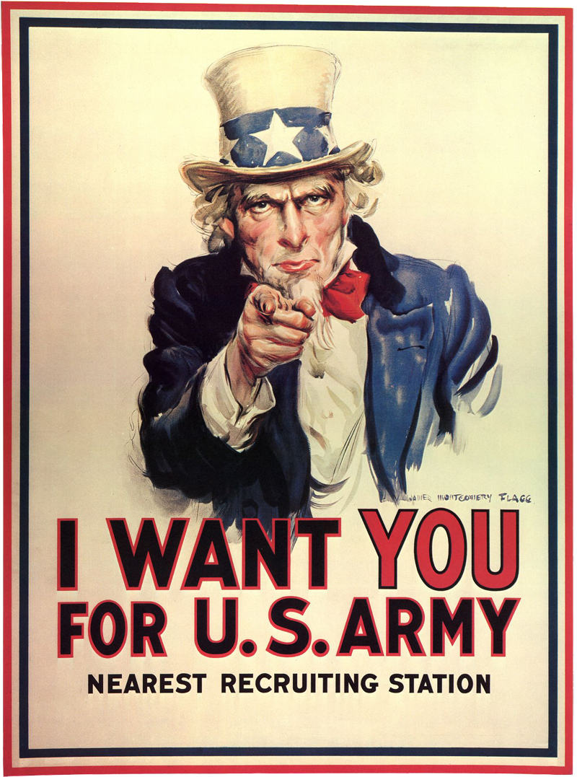

Slide 41
Venäjän vallankumoukset
Venäjällä tapahtui vallankumous helmikuussa 1917, jossa tsaari Nikolai II luopui vallasta, vallan otti väliaikainen hallitus (Kerenskin hallitus), joka jatkoi sotaa Saksaa vastaan.
Taustalla oli Venäjän taloudellinen ja yhteiskunnallinen jälkeenjääneisyys, huonosti sujuva sota, ja pula kaikesta, joka sai paikoittain nälänhädän mittasuhteet.
Lokakuussa 1917 bolsevikit tekivät uuden vallankumouksen, ja nousivat valtaan lupaamalla kansalle ”rauhaa, leipää, ja maata”.
Leninin johtamat bolsevikit irrottivat maan 1. maailmansodasta solmimalla Brest-Litovskin rauhansopimuksen maaliskuussa 1918 Saksan keisarikunnan kanssa. Tämä johti entisten Venäjän keisarikunnan alusmaiden itsenäistymiseen (esim. Suomi, Viro, Puola), osin rauhanomaisesti, osin sotien.

Slide 42
Venäjä ajautui sisällissotaan vuonna 1918. Länsimaat ja Japani tukivat vanhan vallan kannattajia (valkoiset kenraalit) aseellisesti ja rahallisesti, mutta bolsevikkien Neuvosto-Venäjä (punaiset) lopulta voitti 1922, ja Neuvostoliitto syntyi 1922.

Slide 43
Sodan päätös
Solmittuaan erillisrauhan Venäjän kanssa Saksa keskitti voimansa vielä yhteen hyökkäykseen Ranskaa vastaan keväällä 1918.
Saksalaiset joukot saivat aikaiseksi läpimurron, mutta huolto-ongelmat johtivat siihen, että hyökkäys pysähtyi vain kaksi päivää ennen kuin armeija olisi saavuttanut Pariisin.
Yhdysvaltojen tuella ympärysvallat aloittivat suurhyökkäyksen Ranskassa syksyllä 1918, ja Saksan joukot joutuivat vetäytymään.
Armeija ei ehtinyt tuhoutua tai antautua ennen kuin Saksassa tapahtui vallankumous, ja keisari Vilhelm II pakeni maasta. Saksan keisarikunta luhistui ja uusi väliaikainen hallitus pyysi aselepoa, ja sota päättyi virallisesti 11.11.1918.

Slide 44
Myös Itävalta-Unkari hajosi syksyllä 1918 sen alusmaiden julistautuessa itsenäiseksi.
Ottomaanivaltakunta antautui, ja ympärysvallat suunnittelivat sen pilkkomista, joka johti uuteen konfliktiin, jonka seurauksena uusi Turkin tasavalta syntyi Ottomaanivaltakunnan raunioille.

Slide 45
Sodan hinta ja Versaillesin rauha
Sodan virallisesti päättänyt Versaillesin rauhansopimus solmittiin kesällä 1919. Suhtautuminen sopimukseen oli jo aikalaisten parissa hyvin ristiriitainen, ja historioitsijat ovat vuosia kiistelleet siitä, johtiko Versaillesin rauha toiseen maailmansotaan.
Saksan piti hyväksyä yksin syyllisyys sotaan, ja sitä rangaistiin. Se menetti kaikki siirtomaansa, sen piti maksaa suuret sotakorvaukset, ja rajoittaa asevoimiaan. Lisäksi se menetti alueita, ja Reininmaa demilitarisoitiin. Rauhanehdot herättivät saksalaisissa suurta katkeruutta.

Slide 46
Sodan jälkeen perustettiin Kansainliitto turvaamaan rauhaa, ja auttamaan valtioita ratkaisemaan ongelmansa ilman sotaa. Järjestö jäi kuitenkin heikoksi, ja Yhdysvallat jättäytyi sen ulkopuolelle, vaikka presidentti Woodrow Wilson oli perustamassa järjestöä. Kansainliitolla ei ollut keinoja pakottaa sen jäseniä noudattamaan sen toiveita.
Sodassa kuoli lähes 20 miljoonaa ja haavoittui yli 20 miljoonaa ihmistä. Kuolleisuutta lisäsi tautien leviäminen sodan runtelemassa Euroopassa. Espanjantautina tunnettu epidemia levisi sodan jälkeen ympäri maailmaa, ja surmasi kymmeniä miljoonia ihmisiä.

Slide 47
Neljä keisarikuntaa hajosi ja Eurooppaan syntyi lukuisia uusia pieniä valtioita. Näiltä valtioilta puuttui kokemus demokratiasta, ja ne olivat pienempiä ja heikompia kuin Euroopan suuret valtiot.
Sotaa käyneiden valtioiden talous oli romuna, ainoana poikkeuksena Yhdysvallat, jonka maaperällä ei taisteltu, ja jonka teollisuus sai piristysruiskeen sotatarvikkeista.
Yhdysvallat nousi maailman johtavaksi valtioksi ensimmäisen maailmansodan jälkeen, mutta se eristäytyi (isolationismi) uudelleen, eikä käyttänyt asemaansa.

Slide 48
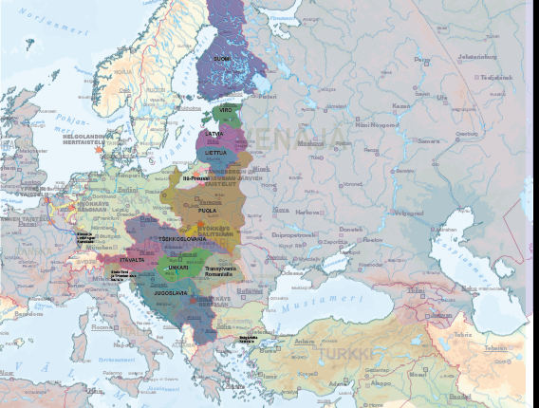
Euroopan uudet valtiot ensimmäisen maailmansodan jälkeen

Slide 49
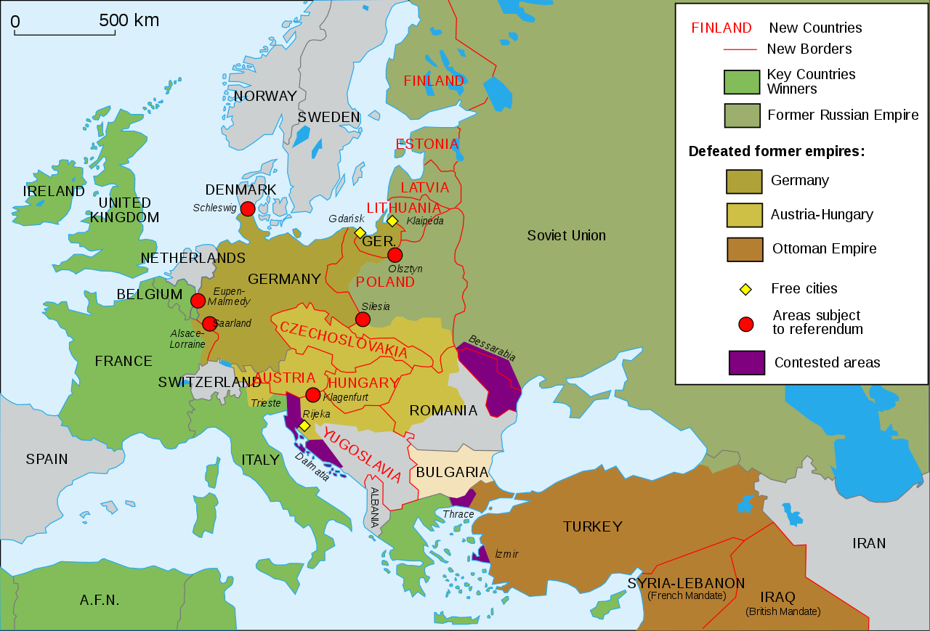
Euroopan uudet valtiot ja rajat ensimmäisen maailmansodan jälkeen.

Slide 50
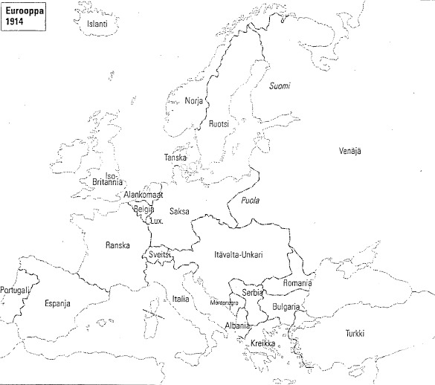
Eurooppa 1914

Slide 51
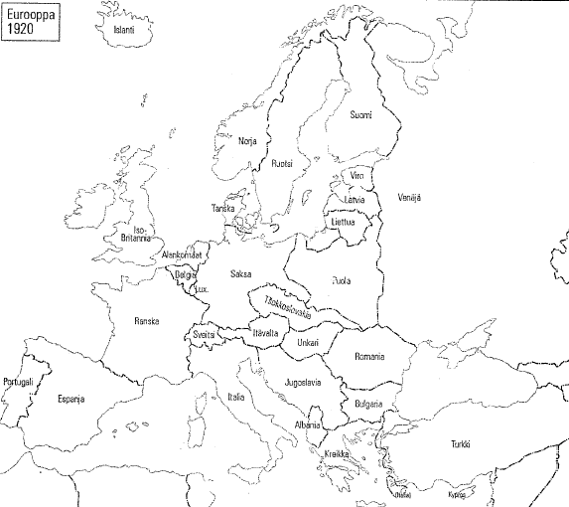
Eurooppa 1920

Slide 52
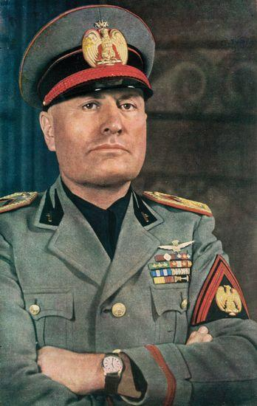
Maailmansotien välinen aika ja diktaattorien valtaannousu Italia – Mussolini ja fasismi
Italia oli ollut ensimmäisessä maailmansodassa voittajien puolella, mutta sota oli ollut tuhoisa sen taloudelle eikä se saanut palkkioksi tavoittelemiaan uusia siirtomaita.
Heikko taloustilanne johti levottomuuksiin, ja kommunismin pelkoon yhteiskunnan yläluokissa.
Italian äärioikeisto yhdistyi Benito Mussolinin johdolla ja otti nimekseen fasistit.
Fasistit olivat aluksi puolisotilaallisia joukkoja, jotka kamppailivat vasemmistolaisia vastaan ja saivat rahoitusta rikkailta maanomistajilta ja pankkiireilta, mutta heistä tuli myöhemmin poliittinen puolue.

Slide 53
Poliittisen toiminnan tueksi fasistit käyttivät pelottelua, väkivaltaa, ja propagandaa (mm. marssi Roomaan 1922).
Fasistit saivat vaalivoiton 1924, ja valtaan päästyään he kirjoittivat lait uusiksi, ja kielsivät muut puolueet. 1925 pääministeri Mussolini oli jo käytännössä diktaattori.
Fasistit toteuttivat joitakin taloudellisia uudistuksia (esim. soiden kuivatusta, maanviljelyksen kehitystä), mutta Italia jäi silti taloudellisesti heikoksi.
Abessinia (nykyinen Etiopia) vallattiin sodalla 1935-36, ja Kansainliiton protestit jätettiin huomiotta.

Slide 54
Neuvostoliitto – Stalin ja kommunistivaltion rakennus
Venäjän sisällissodan aikana maan talous oli taantunut niin pahasti, että kommunistisen Neuvosto-Venäjän oli tilapäisesti pakko sallia yksityisyrittäminen ja itsenäisten talonpoikien maanviljelys.
Sisällissodan päätyttyä Neuvostoliitto perustettiin 1922 ja sen johtaja Lenin kuoli 1924, jonka seurauksena Neuvostoliitossa puhkesi valtataistelu, jonka Josef Stalin voitti 1929, ja karkotti sekä myöhemmin murhautti kilpailijansa Lev Trotskyn.
1929 alkaen maa teollistettiin valtiojohtoisella suunnitelmataloudella (viisivuotissuunnitelmat), maatalous kollektivisoitiin ja itsenäiset talonpojat (kulakit) eliminoitiin. Maailman taloussuhdanteet eivät vaikuttaneet Neuvostoliiton sisäiseen suunnitelmatalouteen, joten sen talouskasvu ja teollistuminen oli nopeaa, vaikkakin se tapahtui ihmishenkien kustannuksella.

Slide 55
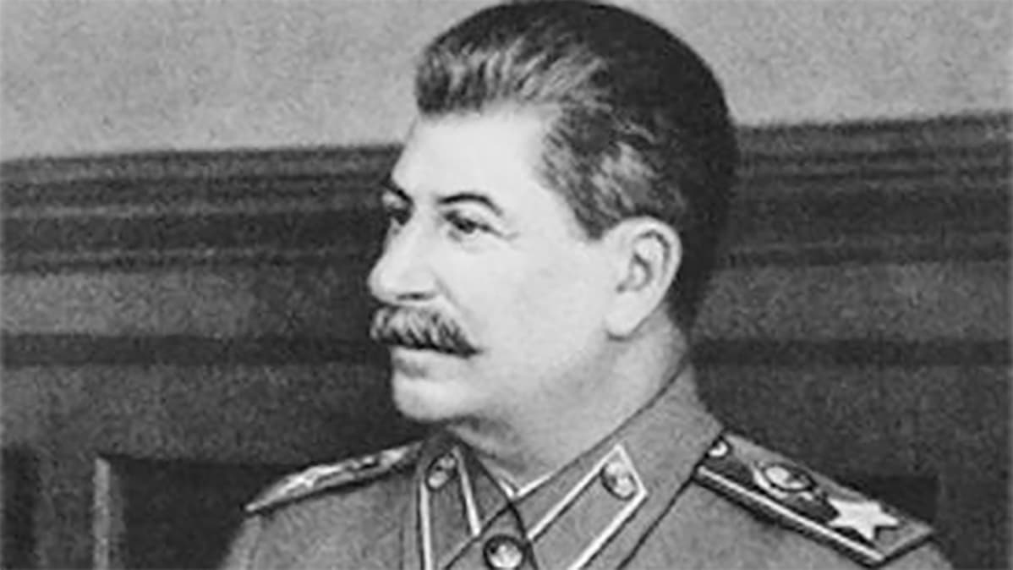
1930-luvulla vainoharhainen Stalin toteutti suuret puhdistukset, joissa surmattiin hänen uhkana pitämiään upseereita ja poliitikkoja, sekä lukuisia määriä tiedemiehiä, taitelijoita, ja täysin tavallisia ihmisiä.
Neuvostoliitossa oli käytössä massiivinen valvontakoneisto, ihmisille syötettiin propagandaa, Stalinin ympärille luotiin henkilökultti, ja kansalla ei ollut mitään vapauksia tai oikeuksia.
Länsimaiden välit Neuvostoliittoon olivat huonot, mutta toinen hylkiö Saksa teki sen kanssa yhteistyötä taloudellisesti ja aseiden kehittelyssä (1922 Rapallon sopimus).
Neuvostoliitto liittyi kuitenkin Kansainliittoon 1934, mutta tällä ei ollut juurikaan merkitystä.

Slide 56
Saksa – Hitler ja kansallissosialismin nousu
Saksan keisarikuntaa seurasi Weimarin tasavalta, joka joutui heti ongelmiin.
Maassa oli talouskriisi, paljon katkeria sotaveteraaneja, ja kansa oli tyytymätön Versaillesin rauhanehtoihin.
Sotakorvausten maksaminen tuotti ongelmia, ja maa koki valtavan inflaation 1923, joka tuhosi tavallisten ihmisten säästöt, ja johti siihen, että Saksa ei voinut maksaa Ranskalle sotakorvauksiaan. Ranska miehitti Ruhrin teollisuusalueen pantiksi, joka melkein johti uuteen sotaan, kunnes Yhdysvallat pelasti tilanteen lainoillaan.

Slide 57
Levottomat olosuhteet olivat otollisia ääriliikkeiden suosion kasvulle, ja tasavalta koki useita vallankaappausyrityksiä sekä äärioikeiston ja äärivasemmiston (esim. spartakistikapina 1919) toimesta.
1929 tapahtunut Wall Streetin pörssiromahdus ja suuri lama iskivät Saksaan raskaasti.
Hitlerin johtama Saksan kansallissosialistinen työväenpuolue (NSDAP, natsit) lupasi työtä, rauhanehtojen kumoamista, ja kansainvälisen aseman parantamista. Natsit alkoivat kasvattaa suosiotaan kansan parissa.
1933 siitä tuli maan suurin puolue, ja kun joku poltti helmikuussa valtiopäivätalon, Hitler julisti poikkeustilan ja askel kerrallaan teki Saksasta totalitäärisen diktatuurin.
Natsien talouspolitiikka sai tuloksia, mutta siihen vaikutti myös maailman yleinen taloustilanteen koheneminen, jonka Hitler otti omaksi ansiokseen.
Hitlerin Saksassa kansalle syötettiin propagandaa ja rotuoppia, natsien poliittiset viholliset ja vähemmistöjen edustajat (juutalaiset, romanit) saivat osakseen vainoa, ja ensimmäiset keskitysleirit rakennettiin Saksan sisälle epätoivottavan aineksen säilömiseen.

Slide 58
Toinen maailmansota
Miksi toinen maailmansota syttyi?
Merkittävin syy sotaan oli diktatuurien vallanhalu ja laajenemispyrkimykset (Saksa, Japani, Italia ja Neuvostoliitto). Etenkin Hitler oli päättänyt Saksan tarvitsevan elintilaa ja resursseja (esim. öljy), joita saataisiin kukistamalla alemmat rodut (esim. slaavit) ja valloittamalla ne.
Ensimmäinen maailmansota vaikutti voimakkaasti toisen maailmansodan syttymiseen: Saksalla oli revanssin halu ”häpeärauhasta”, ja Eurooppaan oli syntynyt keisarikuntien hajoamisen myötä uusia pieniä valtioita, joilla ei ollut kokemusta demokratiasta, eikä voimaa vastustaa suurempia naapureitaan.
Länsivallat (Ranska, Britannia) noudattivat myöntyväisyyspolitiikkaa sodan välttämiseksi liian pitkään, ja antoivat periksi Saksalle, joka salli sen vahvistua liikaa.

Slide 59
Kansainliitto ei pystynyt toimimaan rauhan turvaajana, valtioiden välillä oli ristiriitoja, ja myös nationalismi oli myös osavaikuttajana konfliktiin.
Maailman voimakkaimman valtion Yhdysvaltojen noudattama eristäytymispolitiikka vaikutti siihen, että diktatuurit pystyivät toimimaan vapaammin.
Toinen maailmansota ei ilmestynyt tyhjästä. Sitä edelsi Japanin hyökkäys Kiinaan 1931 ja 1937, Japanin ja Neuvostoliiton rajasodat 1938-39, Italian hyökkäys Abessiniaan 1935 (Etiopia) ja Albaniaan, sekä Saksan laajentuminen rauhanehtoja rikkoen.

Slide 60
Askeleet kohti sotaa
Saksa laajensi ja modernisoi armeijaansa vastoin Versaillesin rauhansopimusta ja palautti yleisen asevelvollisuuden.
Saksa marssitti joukkonsa demilitarisoidulle Reininmaalle 1936.
Saksa ja Italia lähentyivät tukiessaan Francon falangisteja Espanjan sisällissodassa 1936.
Saksa ja Rooma tekivät Berliini-Rooman akseli -sopimuksen 1936, ja samana vuonna Saksa solmi Neuvostoliiton vastaisen Antikomintern-sopimus Japanin kanssa.
Itävalta liitettiin kansanäänestyksellä Saksaan 1938 (Anschluss),

Slide 61
Münchenin konferenssissa 1938 Saksalle annettiin ns. sudeettialueet Tšekkoslovakiasta 1938. Neuvostoliittoa ei kuultu neuvotteluissa, joka vahvisti sen epäluuloja Isoa-Britannia ja Ranskaa kohtaan.
Keväällä 1939 vastoin lupauksiaan Saksa miehitti koko Tšekkoslovakian.
Euroopan valtiot lähestyivät siihen asti hyljeksittyä Neuvostoliittoa vuonna 1939 saadakseen sen liittolaisekseen. Stalin epäili, että länsimaat yrittivät saada Neuvostoliiton sotaan Saksaa vastaan, mihin se ei ollut valmis.
Syksyllä 1939 Saksa ja Neuvostoliitto järkyttivät maailmaa hyökkäämättömyyssopimuksella ja kauppasopimuksella (Molotov-Ribbentrop-sopimus). Samalla tehtiin salainen lisäpöytäkirja, jossa sovittiin itä-Euroopan jakamisesta niiden kesken.

Slide 62
Miksi länsivallat harjoittivat myöntyväisyyspolitiikkaa?
Iso-Britannia halusi hyvittää Saksalle ”kohtuutonta” Versaillesin rauhansopimusta.
Länsivallat pelkäsivät aluksi enemmän kommunistista Neuvostoliittoa kuin Saksaa. Saksasta toivottiin liittolaista. Tajuttuaan Hitlerin epäluotettavuuden ja vallanhimon tilanne muuttui.
Länsivalloilla oli ongelmia taloutensa kanssa, ja ne eivät olleet valmiita sotaan.
Suursotaan joutuminen Euroopan pienten valtioiden takia ei houkutellut Isoa-Britanniaa ja Ranskaa.

Slide 63
Länsivallat aliarvioivat Saksan voimat laajentumispolitiikan aikana, eivätkä siksi pysäyttäneet Hitleriä ajoissa.
Iso-Britannian hallitus 30-luvun loppupuolella ennakoi sodan tulevan, mutta se ei voinut avoimesti valmistautua sitä varten, koska kansa vastusti sitä niin kovasti.
Münchenin konferenssin ja Tšekkoslovakian miehityksen jälkeen myöntyväispolitiikka oli ohi, koska oli selvää, ettei Hitleriin voinut luottaa.

Slide 64
Miksi Saksa ja Neuvostoliitto tekivät hyökkäämättömyyssopimuksen?
Saksa halusi välttää kahden rintaman sodan. Se suunnitteli lyövänsä ensin länsivallat, ja sitten Neuvostoliiton. Neuvostoliitto puolestaan halusi aikaa valmistautua tulevaan sotaan Saksan kanssa.
Sopimus esti Neuvostoliittoa liittoutumasta Ranskan ja Ison-Britannian kanssa.
Saksa tarvitsi ruokaa ja resursseja (öljy, malmi) Neuvostoliitosta, jotka nyt saatiin ostettua, myöhemmin ne voitaisiin valloittaa. Vastineeksi Saksa lupasi sotateknologiaa, jota ei koskaan toimittanut.
Neuvostoliitto sai omaan etupiiriinsä uusia alueita, joista muodostui puskurivyöhyke Saksaa vastaan.

Slide 65
Sodan päävaiheet
1939: Saksa hyökkäsi Puolaan lännestä ja Neuvostoliitto idästä. Talvisota alkoi Suomessa.
1940: Saksa valloitti Tanskan ja Norjan, ja hyökkäsi sitten Ranskaan Belgian ja Hollannin kautta, joka kukistui nopeasti (”salamasota”). Britit vetivät joukkonsa pois mantereelta Dunkerquesta. Englannin yllä käytiin ilmasotaa, mutta Saksa ei saanut ilmaherruutta, joten maihinnousu Englantiin oli mahdotonta. Italia aloitti sodan Pohjois-Afrikassa, joka sujui huonosti.
1941: Saksa joutui tukemaan Italiaa Pohjois-Afrikassa ja Balkanilla. Saksa hyökkäsi liittolaistensa kanssa Neuvostoliittoon (Operaatio Barbarossa). Talouspakotteiden kohteeksi Kiinan sodan takia joutunut Japani teki yllätyshyökkäyksen Yhdysvaltojen kimppuun Pearl Harborissa, ja aloitti nopean laajenemisen Aasiassa.

Slide 66
1942: Taistelut itärintamalla jatkuivat hirvittävän verisinä. Liittoutuneet voittivat Afrikassa. Tyynenmerensota kääntyi tappiolliseksi Japanille Midwayn taistelun jälkeen kesällä.
1943: Itärintama kääntyi Neuvostoliiton eduksi lopullisesti Stalingradin taistelun jälkeen ja Saksan viimeinen vastahyökkäys Kurskissa epäonnistui. Liittoutuneet tekivät maihinnousun Italiaan, ja se luopui sodasta.
1944: Normandian maihinnousulla kesäkuussa liittoutuneet avasivat uuden rintaman Länsi-Eurooppaan. Neuvostoliitto aloitti suurhyökkäyksensä idästä ajaen Saksaa taaksepäin ja pakottaen sen liittolaiset luopumaan sodasta. Tyynellämerellä liittoutuneet vapauttivat Japanin valloittamat alueet yksi kerrallaan.

Slide 67
1945: Berliini vallattiin ja Hitlerin itsemurhan jälkeen Saksa antautui. Aasiassa sota jatkui katkerana ja elokuussa USA pudotti atomipommit Hiroshimaan ja Nagasakiin pakottaakseen Japanin antautumaan. Myös Neuvostoliitto julisti sodan Japanille.

Slide 68
Miksi akselivallat hävisivät sodan?
Akselivaltojen taloudelliset resurssit olivat riittämättömät (väkiluku, teollisuus, luonnonvarat):
Tavoitteena oli ollut nopea sota, mutta sen pitkittyessä akselivaltojen voimavarat ehtyivät.
Miehitettyjen alueiden valvonta sitoi paljon joukkoja ja aiheutti tappioita.
Yhdysvallat oli tuotantokapasiteetiltaan täysin ylivoimainen. Se toimitti apua liittoutuneille jo ennen kuin virallisesti liittyi sotaan.
Liittoutuneiden strategiana oli tuhota akselivaltojen ja etenkin Saksan tuotantovälineitä. Akselivallat joutuivat pahojen pommitusten kohteeksi ja liittoutuneet upottivat koko Japanin kauppalaivasto näännyttääkseen sen.
Liittoutuneet pääsivät Saksaa edelle aseteknologiassa (esim. tutka, atomipommi, ENIGMA-salauksen murtaminen).

Slide 69
Akselivallat tekivät myös pahoja strategisia virheitä:
Maahyökkäys Neuvostoliittoon aloitettiin liian myöhään vuodesta ja Neuvostoliiton voimat aliarvioitiin.
Ilmavoimien ”tuhlaaminen” taistelussa Englannin taivailla.
Hitler tuhlasi joukkoja esimerkiksi kieltämällä vetäytymisen, esimerkkinä Pohjois-Afrikka ja paljon vakavammin Stalingrad.
Saksa soti yhtä aikaa Pohjois-Afrikassa ja Neuvostoliitossa, myöhemmin yhtä aikaa Italiassa ja itärintamalla. Lopuksi kolmen rintaman sota, kun liittoutuneet nousivat maihin Normandiassa.
Japani oli levittäytynyt aivan liian laajalle, sen joukot eivät riittäneet sotimaan kaikkialla, ja se tuhlasi laivastoaan taistelemalla loppuun asti sen sijaan, että olisi vetäytynyt.

Slide 70
Miten toinen maailmansota oli totaalinen sota?
Totaalinen sota koskee koko kansakuntaa, ei vain sotilaita. Kaikki voimavarat piti valjastaa sodankäyntiin:
naiset joutuivat töihin tehtaisiin
tiedemiehet värvättiin kehittelemään uusia aseita ja auttamaan vakoilussa
kansalaisille säännöstelyä ja työvelvollisuus
tiedotusvälineet oli valjastettu propagandaa varten
Sotatoimet kohdistuivat myös siviiliväestöön, ja myös taistelujen ulkopuolella tapahtui vainoa. Sodassa kuoli yhtä paljon tai enemmän siviilejä kuin sotilaitakin. Saksalaiset suorittivat rotuoppiensa takia Euroopassa juutalaisten joukkomurhan (holokausti) ja surmasivat Neuvostoliiton siviiliväestöä miljoonittain. Myös japanilaiset sotilaat tekivät hirvittäviä sotarikoksia Aasiassa, jotka kohdistuivat sekä sotavankeihin että siviiliväestöön.

Slide 71
Sodan seuraukset
Yli 60 miljoonaa ihmistä kuoli, ja useat sotaa käyneet maat olivat raunioina.
Yhdysvalloista tuli maailman johtava suurvalta, ja Neuvostoliitosta samaten. Niiden välit huononivat nopeasti.
Akselivallat menettivät kaikki miehittämänsä alueet, Neuvostoliitto sai lisäalueita (esim. Baltian maat, osia Suomesta), ja Itä-Eurooppaan syntyi sen etupiiriin kuuluvia kansandemokratioita.
Siirtomaiden itsenäistymispyrkimykset voimistuivat niiden emämaiden heikentyessä.
Saksa, Itävalta, ja Japani miehitettiin ja sotasyyllisyysoikeudenkäynneissä rangaistiin sotarikollisia.

Slide 72
Yhdistyneet kansakunnat perustettiin 1945 rauhaa turvaamaan. Aluksi mukana oli vain sodan voittajia.
Riita Saksan kohtalosta johti sen jakamiseen kahtia yli 40 vuodeksi.
Myötätunto juutalaisia kohtaan holokaustin jälkeen vaikutti Israelin valtion syntymiseen 1948.

Slide 73
Kylmä sota
Kylmän sodan avainkäsitteet
Kylmään sotaan liittyy useita poliittisia doktriineja sekä käsitteitä, joiden ymmärtäminen on välttämätöntä, jotta aikakautta pystyy syvällisesti ymmärtämään.
rautaesirippu, kansandemokratia, patoamispolitiikka, Trumanin oppi, dominoteoria, Brezhnevin oppi, NATO, ja Varsovan liitto.

Slide 74
Mitkä tekijät johtivat kylmän sodan syttymiseen?
Yhdysvaltojen ja Neuvostoliiton ideologiat olivat täysin vastakkaiset ja toisensa poissulkevat.
Liittoutuneiden kesken erimielisyyksiä oli jo sodan aikana Stalinin kokiessa, että Neuvostoliitto kantoi suurimman taakan, ja hänen vaatiessaan sen takia aluelisäyksiä ja hyvitystä.
Sodan päätyttyä Neuvostoliiton ja Yhdysvaltojen välillä oli kiistaa Euroopan uudesta tilanteesta (esim. Saksan kohtalo, Itä-Euroopan uudet hallitukset).
Itä-Euroopan maat jäivät Neuvostoliiton valvontaan sodan loppuvaiheessa, ja niissä ei pidetty vapaita vaaleja, vaan Neuvostoliitto pystytti itselleen suotuisia kommunistisia yksipuoluevaltioita ilman kansalaisoikeuksia.
Neuvostoliittoa myös huolestutti Yhdysvaltojen ydinaseteknologia, jonka se itse onnistui kehittelemään vasta vuonna 1949

Slide 75
Miten kylmä sota ilmeni?
Yhdysvaltojen ja Neuvostoliiton välillä oli varustelukilpailu (ydinaseet), avaruuskilpailu, vakoilua, propagandasotaa (esim. urheilu), sekä kilpailua liittolaisista ja vaikutusvallasta kolmannessa maailmassa (Afrikka, Lähi-Itä, Kaakkois-Aasia).
Maailmanpolitiikka pyöri käytännössä näiden kahden jättiläisen ympärillä, ja sitoutumattomana tai puolueettomana pysyminen oli vaikeaa.
Supervallat eivät käyneet avointa sotaa, mutta kylmään sotaan mahtuu useita kriisejä, joissa kilpakumppanit tukivat toistensa vastustajia.
Ydinsodan uhka: 1950-luvulla Yhdysvallat nojasi massiivisen vastaiskun periaatteeseen, eli se olisi iskenyt välittömästi kaikilla ydinaseillaan, jos Neuvostoliitto olisi hyökännyt Länsi-Eurooppaan. 1960-luvulta alkaen vallitsi kauhun tasapaino, kun kummallakin supervallalla oli tarpeeksi ydinaseita ja ohjuksia käytännössä tuhoamaan suuren osa maailmasta.

Slide 76
Alkuvaihe 1940-luvulla
Yhdysvallat luopui eristäytymispolitiikasta, ja alkoi aktiivisesti vastustaa NL:n kasvavaa vaikutusvaltaa maailmassa.
Yhdysvallat tuki valtioita, jotka kamppailivat kommunismia vastaan (esim. Kreikan sisällissota 1947).
Yhdysvaltojen 1947 antama Marshall-apu Euroopan jälleenrakentamiseksi oli tarkoitettu vakauttamaan oloja ja viemään suosiota kommunismilta, sekä vauhdittamaan maailmantaloutta.
Erimielisyydet Saksasta kärjistyivät Berliinin saarroksi, ja Saksan pysyvään jakamiseen (kts. lista kriiseistä).

Slide 77
”Suojasää” ja välien uusi kiristyminen
1953 Stalin kuoli, ja valtaan noussut Nikita Hruštšev paitsi tuomitsi edeltäjänsä ylilyönnit, niin oli myös valmiimpi diplomatiaan Yhdysvaltojen kanssa. Samaten Yhdysvaltojen uusi presidentti Eisenhower oli valmis neuvottelemaan.
Korean sota saatiin lopetettua, ja Itävallan miehitys toisen maailmansodan jälkeen lopetettiin myös.
Neuvostoliitossa vallitsi jonkin aikaa poliittisesti avoimempi ilmapiiri, mutta maa oli silti kommunistinen diktatuuri.
Genevessä pidettiin huippukokous vuonna 1955, joka pyrki lieventämään jännityksiä.
Supervallat olivat eri puolilla Suezin kriisissä 1956 ja samana vuonna Neuvostoliitto asevoimin kukisti Unkarin kansannousun, mikä johti jännitteiden uuteen kasvuun ja suojasään loppumiseen.

Slide 78
Liennytys
Kuuban kriisin (kts. lista kriiseistä) jälkeen Yhdysvallat ja Neuvostoliitto pyrkivät välttämään sellaisen tilanteen toistuvan, jossa ydinsodan alkaminen olisi mahdollista.
Washingtonin ja Kremlin välille avattiin ”kuuma linja” eli suora puhelinyhteys, ja molemmat osapuolet pyrkivät rajoittamaan asevarustelukierrettä, ja estämään ydinaseteknologian leviämisen muiden valtioiden käsiin.
Liennytyksen ilmiöitä oli esimerkiksi se, että molemmat Saksat tunnustivat toisensa 1972 ja vuonna 1975 Helsingissä pidettiin Euroopan turvallisuus- ja yhteistyökokous (ETYK), joka auttoi vahvistamaan rauhaa Euroopassa.

Slide 79
Uusi kilpavarustelu
Vuonna 1979 Neuvostoliitto joutui sotaan Afganistanissa, joka kiristi supervaltojen välejä uudestaan.
Yhdysvaltojen uusi presidentti Ronald Reagan oli kovan linjan kommunismin vastustaja, joka ei ollut niin sovinnollinen kuin aikaisemmat presidentit vaan pyrki kamppailemaan Neuvostoliiton vaikutusvaltaa vastaan kaikkialla.
Kilpavarustelu alkoi uudelleen, ja kumpikin osapuoli lisäsi ydinaseittensa määrää.

Slide 80
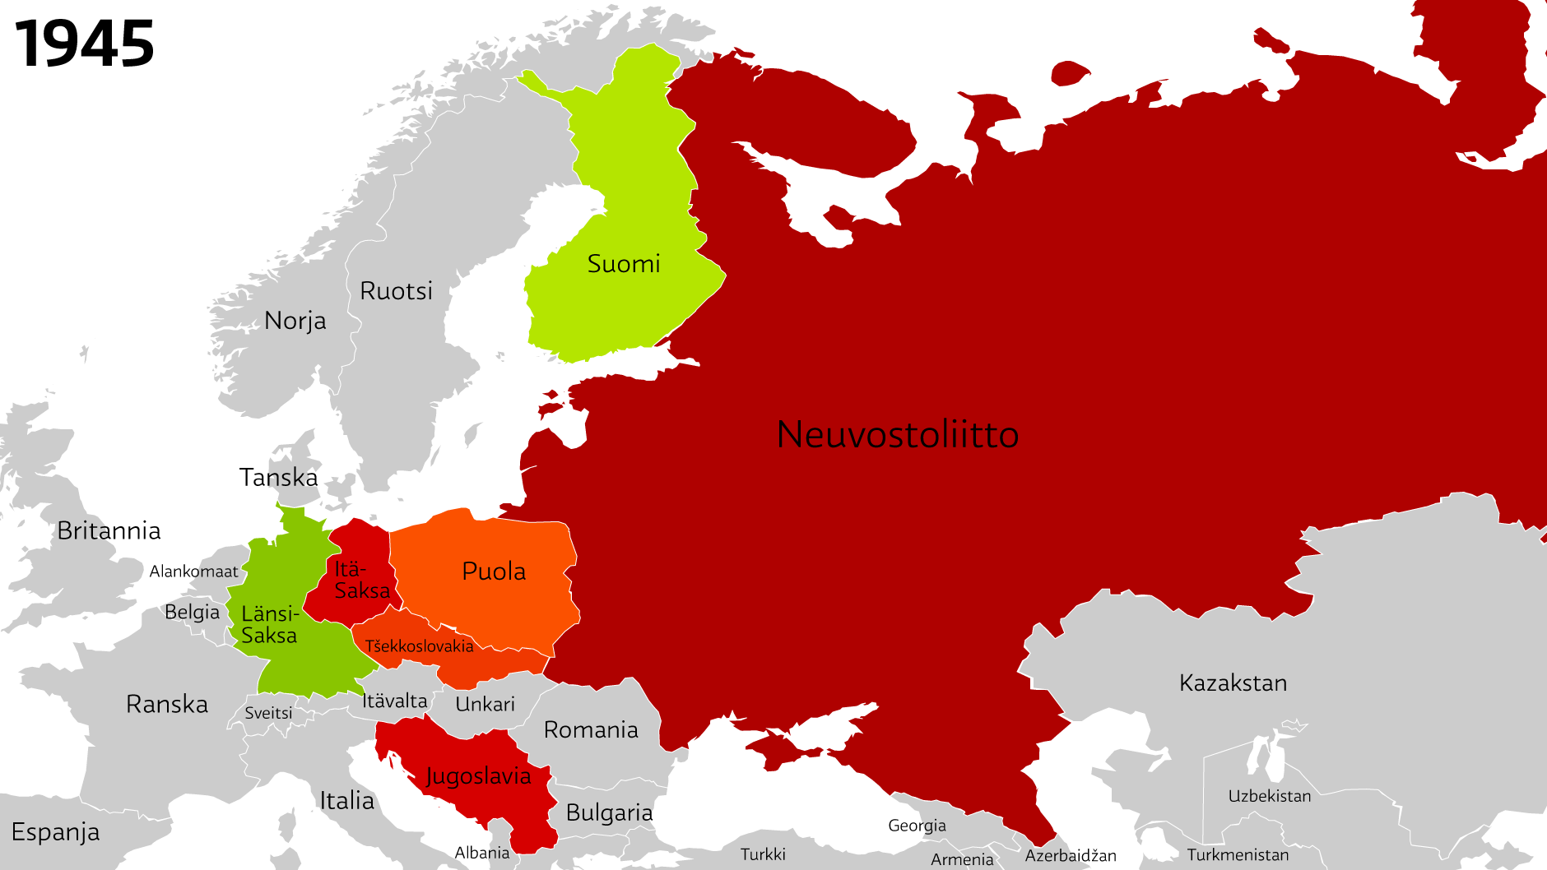
Neuvostoliitto (Yle.fi)

Slide 81
Miksi Neuvostoliitto hajosi?
Yhtä isoa syytä ei ole, vaan useita taloudellisia ja poliittisia syitä, joiden yhteisvaikutus johti Neuvostoliiton romahtamiseen.
Neuvostoliiton talous ei kestänyt kilpavarustelua. Puna-armeijan ylläpito Itä-Euroopassa oli myös liian kallista.
NL:n talous oli pahasti länttä jäljessä, esim. tietotekniikkaa ei osattu hyödyntää, ja raskasteollisuus oli vanhanaikaista ja saastuttavaa.
Kansa oli tyytymätöntä länsimaita huonompaan elintasoon.

Slide 82
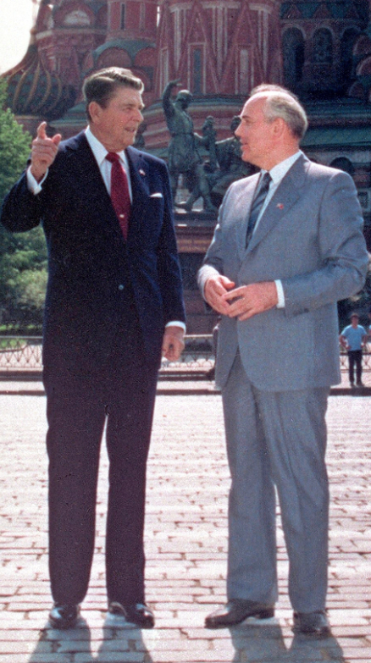
Neuvostoliiton jälkeenjääneisyys synnytti ideologisen kriisin ja kommunismin suosio romahti maailmassa.
Alistetut satelliittivaltiot ja kansallisuudet vaativat itsemääräämisoikeutta.
Gorbatshovin uudistukset tulivat liian myöhään, ne kannustivat kommunismin vastustajia, ja suututtivat sen kannattajat (epäonnistunut vallankaappaus 1991 sinetöi NL:n kohtalon).

Slide 83
Kylmän sodan kuumat kriisit Berliinin saarto 1948-49
Neuvostoliitto katkaisi tie- ja rautatieyhteydet jaettuun Länsi-Berliiniin, joka sijaitsi Neuvostoliiton miehitysvyöhykkeellä ja pyrki karkottamaan länsivallat sieltä.
Yhdysvallat ja Iso-Britannia huolsivat kaupunkia ilmateitse, joten saarto ei tehonnut ja NL antoi periksi, ja lopetti saarron.
Erimielisyys Saksan kohtalosta johti kahden erillisen Saksan valtion syntymiseen: Saksan liittotasavalta ja Saksan demokraattinen tasavalta DDR, jotka eivät aluksi tunnustaneet toisiaan.

Slide 84
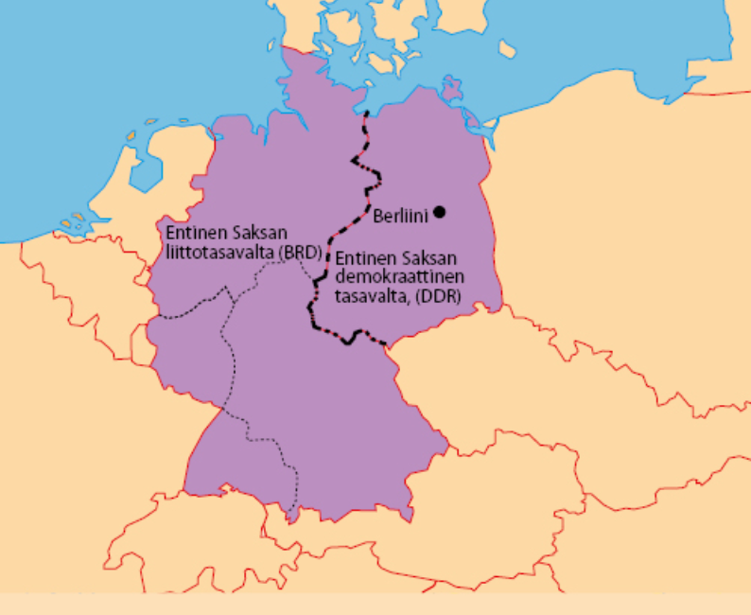
Forum II opeaineisto

Slide 85
Korean sota 1950-53
Japanin 1910-45 miehittämä Korea jaettiin väliaikaisesti kahtia USA:n ja NL:n miehitysvyöhykkeisiin. Sopua yhdistämisestä ei saavutettu, joten miehitysvyöhykkeille perustettiin omat hallitukset 1948 ja syntyi kaksi Koreaa.
1950 Pohjois-Korean kommunistit hyökkäävät Etelä-Koreaan.
USA halusi estää kommunismin leviämisen ja kokosi YK:n liittouman, joka tuli Etelä-Korean avuksi (patoamispolitiikka & Trumanin oppi).
Kiina ja Neuvostoliitto tukivat Pohjois-Koreaa aseellisesti.
Sota aaltoili edestakaisin, ja uhkasi kuumentua suursodaksi, mutta päättyi aselepoon. Rauhansopimusta ei ole allekirjoitettu ja Korea on yhä jaettu.

Slide 86
Unkarin kansannousu 1956
Stalinin kuoleman jälkeen Itä-Euroopan valtiot luulivat, että aika oli kypsä uudistuksille ja lisävapauksille.
Unkariin tuli mielenosoitusten jälkeen uusi hallitus, joka aikoi erota Varsovan liitosta ja ryhtyä puolueettomaksi.
NL ei halunnut uudistusmielisyyden leviämisen ja kukisti verisesti kansannousun.

Slide 87
Berliinin kiista ja muurin rakentaminen 1958 – 61
Monet itäsaksalaiset muuttivat Berliinin kautta Länsi-Saksaan, jonka DDR:n johto halusi lopettaa.
Neuvostoliitto uhkasi lopettavansa Länsi-Berliinin erikoisaseman asevoimin, mutta Yhdysvallat ei taipunut, ja Neuvostoliitto ei uskaltanut hyökätä, mutta Berliinin halki rakennettiin muuri erottamaan Itä- ja Länsi-Berliini toisistaan ja estämään länteen muuttaminen.

Slide 88
Kuuban ohjuskriisi 1962
Kuubasta tuli vallankumouksen kautta kommunistinen 1959, ja se kansallisti amerikkalaisten yritysten omaisuuden siellä, johon USA vastasi kauppasaarrolla.
Neuvostoliitto ryhtyi tukemaan Kuubaa, ja salakuljetti sinne aseita, ja aikoi sijoittaa sinne ydinaseita.
USA vaati ohjusten poistamista, ja lähetti sotalaivastonsa pysäyttämään Neuvostoliiton laivat ja hetken ajan näytti siltä, että ydinsota alkaisi.
Neuvostoliitto perääntyi, koska salaisessa sopimuksessa USA lupasi jättää Kuuban rauhaan ja poistaa ydinaseensa Turkista vastineeksi. Kriisin ratkaisu oli julkisesti arvovaltatappio Neuvostoliitolle.

Slide 89
Vietnamin sota 1964 – 1973
Toisen maailmansodan jälkeen Ranska menetti siirtomaansa Indokiinan hävittyään siitä sodan 1946 – 1954. Entinen siirtomaa hajosi useaksi valtioksi. Vietnamin uusi valtio jaettiin väliaikaisesti Pohjois- ja Etelä-Vietnamiin, mutta jako jäikin pysyväksi.
Pohjois-Vietnamista tuli kommunistinen, ja sen tukemana etelä-Vietnamissa kommunistisissit (Vietkong) aloittivat sodan.
Yhdysvallat pelkäsi kommunismin leviävän (dominoteoria) ja tuki yksinvaltaisesti johdettua Etelä-Vietnamia sodassa, mutta koska sota oli sissisotaa viidakossa, ei USA saanut yliotetta teknologisesta ylivoimastaan huolimatta.
USA:n oli pakko vetäytyä epäsuositusta ja huonosti sujuvasta sodasta vuonna 1973, ja kaksi vuotta myöhemmin kommunistit voittivat ja maa yhdistyi Vietnamin sosialistiseksi tasavallaksi.
Vietnamin sota oli Yhdysvaltojen pahin tappio ja kollektiivinen trauma, joka repi maata sisäisesti.

Slide 90
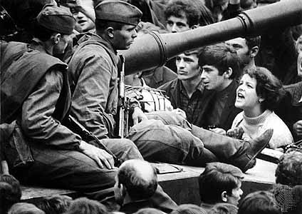
Tšekkoslovakian kansanousu (Prahan kevät 1968)
Tšekkoslovakiassa nousi valtaan vapaamielisempiä poliitikkoja, jotka aloittivat uudistukset keväällä 1968.
Muut Itä-Euroopan kansandemokratiat pelkäsivät, että maa luopuu sosialismista, ja vaikutus leviäisi, joten Varsovan liiton joukot vyöryivät maahan ja peruuttivat uudistukset (Brezhnevin oppi taustalla).

Slide 91
Afganistanin sota 1979 – 89
Afganistanissa tapahtui kommunistien vallankaappaus 1979, jota vastustivat muslimisissit, jotka saivat tukea Pakistanista, arabimaista, ja Yhdysvalloista.
Neuvostoliitto tuki asevoimin nukkehallitustaan, ja ajautui sissisotaan, jota ei voinut voittaa.
Neuvostoliitto lopulta vetäytyi vuonna 1989, ja kommunistinen hallitus kaatui pian. Afganistanissa nousi valtaan islamistinen Taliban-liike.

Slide 92
Kylmän sodan päättyminen
Asevarustelu kiihtyi 1980-luvulla, mihin Neuvostoliitolla ei ollut varaa. Yhdysvallat kehitteli esimerkiksi satelliittien avulla toimivaa ohjuskilpijärjestelmää, johon Neuvostoliitto ei pystynyt vastaamaan.
1985 valtaan nousi uudistusmielinen Mihail Gorbatshov, joka pyrkii uudistamaan Neuvostoliiton taloudellisesti (perestroika) ja sallia avoimemman poliittisen kulttuurin epäkohtien tunnistamiseksi (glasnost). Uudistukset olivat liian vähän liian myöhään.
Itä-Euroopan valtiot vaativat muutosta, ja alkoivat hylätä sosialismia (Puola, Unkari, Tšekkoslovakia) 1980-luvun lopussa. Neuvostoliitto ei enää puuttunut aseellisesti niiden pyrkimyksiin, mikä kiihdytti prosessia.
Berliinin muuri murtui 1989, ja Saksat yhdistyivät rauhanomaisesti 1990.
Neuvostoliitto hajosi 1991, mikä lopetti kylmän sodan

Slide 93
Miten kylmän sodan päättyminen vaikutti maailmaan?
Kaksinapaisen maailman tilalle syntyi moninapainen maailma.
Kommunistiset valtiot ovat kadonneet lähes täysin.
Euroopan integraatio syveni, Nato laajeni ja muuttui ”rauhanturvajärjestöksi”.
Nationalismi heräsi uudelleen ja voimistui Euroopassa, uusia valtioita syntyi, ei aina rauhanomaisesti (esim. Jugoslavian hajoamissodat).
Yhdysvallat nousi johtavaksi supervallaksi, joka käytti ylivoimaista asemaansa ajaakseen etujaan.

Slide 94
Dekolonisaatio
Toisen maailmansodan jälkeen alkoi dekolonisaatio, eli siirtomaavallan hajoaminen Afrikassa ja Aasiassa.
Prosessi ei koskenut Etelä-Amerikkaa, jonka valtiot olivat itsenäistyneet pääosin jo 1800-luvun aikana. Yhdysvallat noudatti ulkopolitiikassaan Monroen oppia 1800-luvulta lähtien, jonka mukaan vain se sai vaikuttaa Amerikan mantereen politiikkaan, ja torjui eurooppalaisten vaikutusvallan.
Eurooppalaisten valtioiden (Iso-Britannia, Ranska, Hollanti) huomio oli ollut sodan aikana muualla, ja sodan jälkeen ne olivat taloudellisesti ja sotilaallisesti heikentyneitä, joten siirtomaiden hallussa pitäminen vaikeutui.

Slide 95
Miljoonia siirtomaiden asukkaita oli sodan aikana taistellut eurooppalaisissa armeijoissa vastineeksi lupauksesta autonomiasta tai itsenäisyydestä.
Sodan jälkeen maailman johtavat suurvallat olivat Yhdysvallat ja Neuvostoliitto, joista kumpikin tuomitsi perinteisen imperialismin.
Nationalismi siirtomaissa vahvistui, ja syntyi vapautusliikkeitä, jotka pyrkivät oman itsenäisen valtion luomiseen ja osoittivat mieltä ja kapinoivat siirtomaahallintoa vastaan.
Vastaperustetun YK:n kansojen itsemääräytymisperiaate vahvisti siirtomaiden vapautusliikkeitä.

Slide 96
Intian itsenäistyminen
Toisen maailmansodan jälkeen Intia itsenäistyi vuonna 1947 Mohandas Gandhin johtaman passiivisen vastarinnan seurauksena.
Intiasta tuli demokraattinen valtio vapailla vaaleilla ja monipuoluejärjestelmällä, mutta taloudessa otettiin mallia Neuvostoliiton viisivuotissuunnitelmista.
Uskonnollisten erojen seurauksena Intia jaettiin kahtia: hindulaiseen Intiaan ja muslimien Pakistaniin, joka oli lisäksi jaettu Itä- ja Länsi-Pakistaniin.
Intia ja Pakistan kävivät sodan vuosina 1947-48 Kashmirin osavaltion hallinnasta. Kiistat jatkuivat vuosikymmeniä, ja Kashmirin kysymystä ei ole vieläkään ratkaistu. Myös Itä-Pakistanin itsenäistyminen Bangladeshiksi vuonna 1971 johti sotaan valtioiden välille.
Kylmässä sodassa Intia oli sitoutumaton, eli se ei ollut Yhdysvaltojen tai Neuvostoliiton puolella.

Slide 97
Afrikka ja Kaakkois-Aasia vapautuvat
Monet Afrikan ja Aasian maista vapautuivat siirtomaahallinnosta rauhallisesti 1950- ja 1960-lukujen aikana, mutta luonnonvaroiltaan rikkaista valtioista käytiin itsenäistymissotia, ja useissa maissa puhkesi myös sisällissota eri kansallisuuksia välillä (Esim. Nigeria).
Ranska yritti pitää kiinni Indokiinasta ja Algeriasta väkisin, mutta niiden asukkaat voittivat ranskalaiset itsenäistymissodissa (1946-54 ja 1954-62).
1970-luvulla Portugali joutui luopumaan Angolasta ja Mosambikista.
1980-luvulla ainoat siirtomaat Afrikassa olivat Etelä-Afrikan Namibia ja Etiopian hallitsema Eritrea.

Slide 98
Afrikan uusien valtioiden ongelmat
Uusien Afrikan valtioiden rajat noudattelivat vanhojen siirtomaiden rajoja, eivät kansallisia tai kielellisiä rajoja, mistä seurasi sisäisiä ongelmia.
Sisällissodat (esim. Somalia), ja heimosodat ovat olleet arkipäivää, ja Ruandassa tapahtui suoranainen kansanmurha vuonna 1994.
Siirtomaa-ajalta perityt yksipuoliset talousjärjestelmät ja teollisen infrastruktuurin puute hidastivat Afrikan valtioiden kehitystä. Myös puutteellinen koulutus oli ongelma.
Kylmän sodan aikana Yhdysvallat ja Neuvostoliitto puuttuivat jatkuvasti Afrikan valtioiden asioihin tukemalla itselleen mieluisia johtajia ja ryhmittymiä.

Slide 99
Afrikassa ei ollut tarpeeksi kokemusta demokratiasta, ja sen seurauksena on nähty monia diktaattoreita (esim. Ugandan Idi Amin).
Väestönkasvu yhdistetty tauteihin on koetellut Afrikkaa.
Taloudellisesti on puhuttu uuskolonialismista, jonkin velkaisen ja kehittämättömän Afrikan maan riippuvuudesta sitä lainoittavista suurvalloista. Aluksi Yhdysvalloilla ja Neuvostoliitolla oli paljon vaikutusvaltaa mantereen valtioihin, mutta viime aikoina Kiina on tehnyt suuria investointeja Afrikkaan.
Nykyään Afrikan unionista on kehittynyt aktiivinen toimija mantereelle.

Slide 100
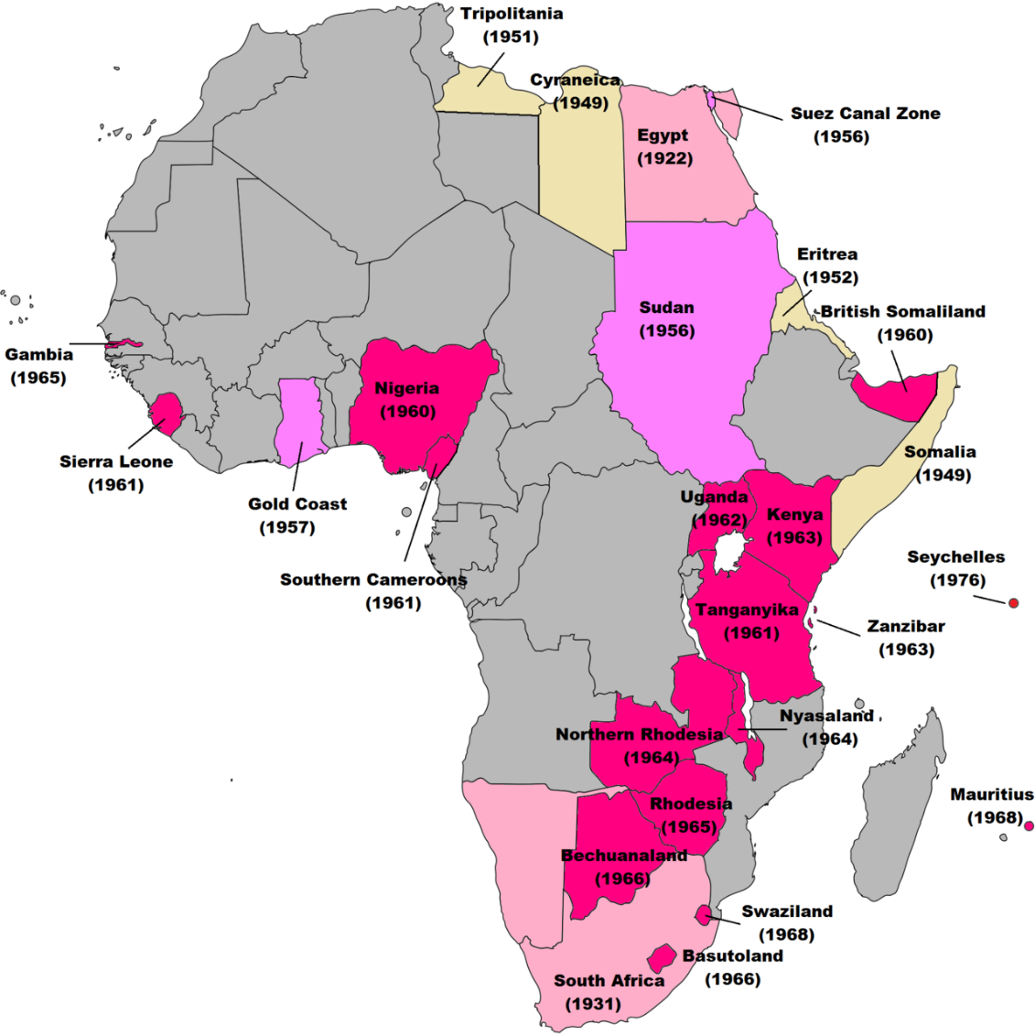
Englantilaisen siirtomaavallan purkautuminen Afrikassa

Slide 101
Lähi-idän konfliktit Israelin valtion synty
1800-luvulla syntyi sionistinen liike, joka tavoitteli omaa kansallisvaltiota maailman juutalaisille.
Iso-Britannian ulkoministeri Arthur Balfour antoi 1917 ns. Balfourin julistuksen, jossa ilmaisi Ison-Britannian tukevan periaatetasolla juutalaisten oman valtion perustamista Palestiinaan, joka oli Ison-Britannian valvonnassa sillä hetkellä.
Toisen maailmansodan jälkeen YK ehdotti 1947 Palestiinan jakamista kahtia, arabien ja juutalaisten omiin valtioihin. USA ja NL tukivat ehdotusta, arabimaat ja Iso-Britannia vastustivat.
Brittien vetäydyttyä juutalaiset julistivat itsenäisen Israelin valtion syntyneen. Arabimaat eivät tunnustaneet sitä, vaan hyökkäsivät sinne, mutta Israel voitti vuosina 1948-49 käydyn sodan ja valloitti paljon laajemman alueen kuin mitä YK oli suunnitellut.
Sota johti laajaan pakolaisongelmaan arabien paetessa vallatuilta alueilta. He asettuivat pakolaisleireille, joista tuli ajan kanssa pysyviä.

Slide 102
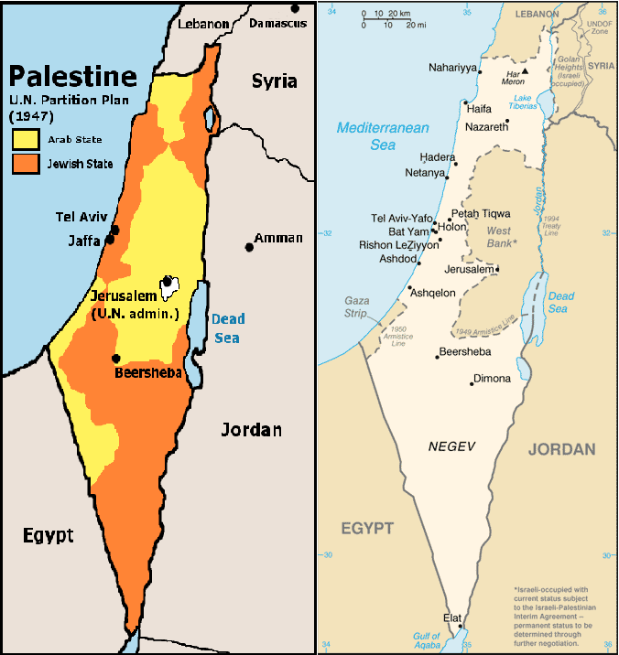
Ensimmäinen kartta esittää YK:n ehdotusta Palestiinan jakamiseksi arabien ja juutalaisten kesken. Toinen kartta esittää jakoa, joka toteutui vuosien 1948-49 sodan jälkeen.

Slide 103
Israelin konfliktit arabimaiden kanssa
Suezin kriisi 1956: Egypti kansallisti Suezin kanavan, jolloin Israel, Ranska ja Iso-Britannia hyökkäsivät sen kimppuun. Hyökkääjät joutuivat vetäytymään Yhdysvaltojen ja Neuvostoliiton vastustuksen takia.
Kuuden päivän sota 1967: Israel hyökkäsi arabimaiden kimppuun, ja miehitti laajoja alueita (esim. Jordanvirran Länsiranta, Gaza, Golanin kukkulat, Itä-Jerusalem). Yhdysvallat esti kaikki Israeliin kohdistuvat vastatoimet.
Jom kippur-sota 1973: Arabimaat tekivät yllätyshyökkäyksen Israelin kimppuun, mutta eivät saavuttaneet voittoja tai saaneet vallattua sen alueita. Sodan aika öljyntuottajamaat muodostivat hintakartellin (OPEC) ja nostivat raakaöljyn hintaa länsimaiden taloutta vahingoittaakseen.

Slide 104
Intifada 1987-93 ja 2000-2004: Palestiinalaiset ovat yrittäneet väkivaltaista kansannousua Israelia vastaan, mutta eivät ole onnistuneet. Tuhansia siviileitä ja sotilaita on kuollut molemmin puolin.
Libanonin sota 2006: Israel hyökkäsi Libanoniin tuhotakseen sieltä käsin toimivan Hizbollah-järjestön. Tavoite ei onnistunut, tällä hetkellä vallitsee tulitauko.
Gazan sota 2008-09 ja 2014: Israel on pyrkinyt tuhoamaan palestiinalaisten Hamas-järjestön, tai ainakin estämään sitä tekemästä raketti-iskuja tekemällä hyökkäyksiä palestiinalaisalueille.

Slide 105
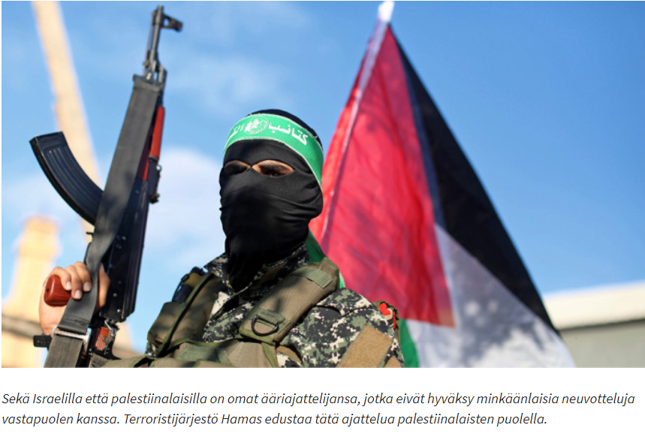
Forum II opeaineisto

Slide 106
Palestiinan ja Israelin kiistakysymykset rauhanprosessin tiellä
Arabimaat eivät tunnusta Israelia vaan pitävät sitä laittomana maahantunkeutujana.
Palestiinalaiset haluavat oman valtion, johon kuuluisivat länsiranta, Gaza ja Itä-Jerusalem. Israel ei suostu näihin aluevaatimuksiin, ja pitää etenkin Jerusalemia jakamattomana omana pääkaupunkinaan.
Palestiinalaiset vaativat, että vuonna 1948 paenneet ihmiset ja heidän jälkeläisensä saisivat palata. Pakolaisleireillä elää satoja tuhansia ihmisiä alkeellisissa oloissa vailla toivoa tulevaisuudesta.

Slide 107
Israel on perustanut siirtokuntia miehittämilleen alueille.
Alueen vesivarannot ovat rajalliset ja Israel valvoo niitä.
Israel on rakentanut muurin palestiinalaisalueiden ympärille turvallisuussyistä, mitä esim. YK on vastustanut. Yhdysvallat kuitenkin tukee Israelia, joten siihen ei kohdisteta sanktioita.
Israel käytännössä sortaa palestiinalaisia, mutta palestiinalaiset tekevät siviileihin kohdistuvia kostoiskuja. Väkivallan ja koston kierrettä ei ole saatu katkaistua.

Slide 108
Radikaali islam poliittisena voimana
Tiukan linjan islam on toiminut vastavoimana amerikkalaisten vaikutusvallalle Lähi-idässä.
Islamistit ovat ajoittain päässeet valtaan useissa maissa, usein tavallisen kansan tuella, koska ne syrjäyttivät korruptoituneen harvainvallan.
1979 Iranissa tapahtui vallankumous, jossa länsimielinen shah syrjäytettiin, ja maasta tuli shiialainen teokratia. Iranin välit Yhdysvaltoihin ovat huonot, ja se kamppailee vaikutusvallasta sunnalaisen Saudi-Arabian kanssa, joka on samanaikaisesti Yhdysvaltojen liittolainen, mutta myös rahoittaa radikaaleja järjestöjä ympäri maailmaa.

Slide 109
Vuosina 1979-80 Iran ja Irak kävivät sodan, jonka väitettiin olevan uskonsota (shiiat vastaan sunnit), mutta kyse oli öljytoimituksista.
Iran on yrittänyt kehittää ydinaseita, johon on vastattu talouspakotteilla. Presidentti Obama neuvotteli ydinohjelman keskeyttämisen vastineeksi talouspakotteiden purkamiseksi, mutta presidentti Trump rikkoi sopimuksen ja tilanne kiristyi. Bidenin kausi?

Slide 110
Arabikevät
Vuonna 2011 Tunisiassa alkoivat mielenosoitukset korruptoitunutta hallintoa vastaan, jotka pian levisivät ympäri Lähi-itää ja Pohjois-Afrikkaa.
Arabikevään aikana useat eri ryhmittymät nousivat vaatimaan muutosta.
Taustalla on tavallisen kansan huonot elinolot, inflaatio, nuorisotyöttömyys ja tyytymättömyys hallintoon.
Mielenosoittajat ja vallankumoukselliset eivät ole kaikki samaa ryhmittymää, vaan mukana ovat olleet niin demokratiaa vaativat uudistusmieliset kuin kovan linjan islamistitkin.
Sosiaalinen media oli ahkerassa käytössä, kun tietoa levitettiin ja protesteja organisoitiin.

Slide 111
Arabikevät levisi useisiin valtioihin, ja sen seurauksena nähtiin mielenosoituksia, vallankumouksia (esim. Egypti) ja suoranaista sisällissotaakin (esim. Libya).
Toiveet olivat suuret, mutta Lähi-itä ei juurikaan ole muuttunut parempaan suuntaan, ja esim. naisten oikeudet eivät ole parantuneet niin paljon kuin aktivistit toivoivat. Paikoin islamistit ovat onnistuneet nousemaan valtaan.

Slide 112
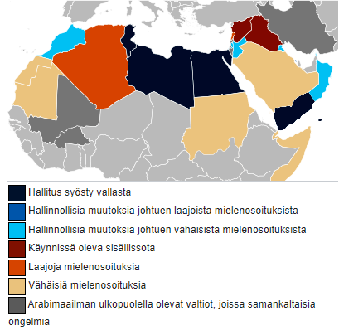
Kartta esittää niitä valtioita, joissa arabikevät laukaisi levottomuuksia

Slide 113
Isisin nousu ja Syyrian sisällissota
Syyriassa puhkesivat levottomuudet arabikevään yhteydessä, ja kesällä 2012 maa oli jo täydessä sisällissodassa, jossa on vastakkain eri kapinallisten ryhmittymiä sekä Bashar al-Assadin hallituksen joukot.
Länsimaat ovat tukeneet joitakin kapinallisia ryhmiä, Venäjä ja Iran ovat tukeneen hallituksen joukkoja.
Vuonna 2014 terroristijärjestö ISIS onnistui valloittamaan alueita Itä-Syyriasta ja Pohjois-Irakista, ja julisti perustaneensa islamilaisen kalifaatin.
ISIS yllytti kannattajiaan ympäri maailman terroristi-iskuihin siviilejä vastaan, ja kutsui taistelijoita ympäri maailman matkustamaan kalifaattiin taistelemaan pyhässä sodassa.

Slide 114
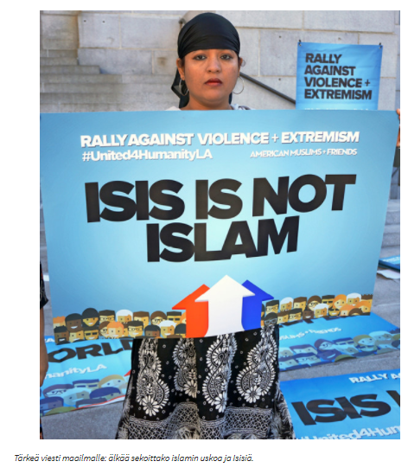
Forum II

Slide 115
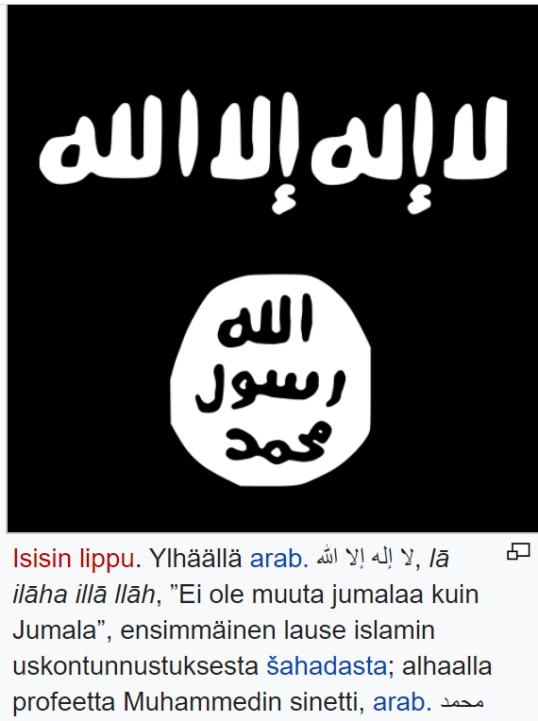
Sekä kapinalliset että hallituksen joukot tukijoineen kävivät taisteluun ISIS:tä vastaan.
ISIS järjestönä kärsi lopullisen tappion vuoden 2019 aikana, ja sen johtaja on kuollut ja taistelija paenneet tai vangittu.
Myös alueen kurdivähemmistö taisteli ISIS:tä vastaan, ja onnistui vapauttamaan laajoja alueita, mutta joutui myöhemmin Turkin sotatoimien kohteeksi, joka pyrki estämään itsenäisen kurdivaltion syntymisen Yhdysvaltojen hylätessä liittolaisensa.
Irakin ja Syyrian alueella on käyty vuosia taisteluita eri ryhmittymien välillä, ja konflikti jatkuu vieläkin.
Syyrian sodan eri osapuolet ovat tehneet sotarikoksia, ja maasta on paennut yli 5 miljoonaa ihmistä, joka johti Euroopan pakolaiskriisiin.

Slide 116
Kiina kylmässä sodassa ja nykypäivänä Kiinasta tulee kommunistinen suurvalta
Toisen maailmansodan päätyttyä Kiinan sisällissota alkoi uudestaan.
Yhdysvallat tuki kansallismielistä Kuomingtang-puoluetta, ja Neuvostoliitto tuki kommunisteja.
Lokakuussa 1949 Mao Zedongin johtamat kommunistit löivät Kuomingtang-puolueen. Mao julisti Kiinan kansantasavallan syntyneeksi
Kuomingtang pakeni Taiwanin eli Formosan saarelle, jonne perustettiin Kiinan tasavalta.
Puhemies Maon ajatusten pohjalta sovellettua sosialismia alettiin kutsua maolaisuudeksi.

Slide 117

Kiina oli agraarinen kehitysmaa, jota ruvettiin uudistamaan esimerkiksi kollektivoimalla tilat. Syntyi valtavia yhteistiloja, eli kansankommuuneja.
Neuvostoliitosta omaksuttiin suunnitelmatalous, joilla yritettiin nopeasti teollistaa Kiina.
Vuosina 1958-62 toteutettu ”Suuri harppaus” epäonnistui, ja miljoonia, mahdollisesti kymmeniä miljoonia ihmisiä kuoli nälänhädässä, koska samaan aikaan osui tulvia ja huonoja satoja.

Slide 118
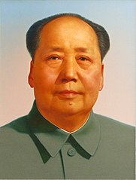
Kulttuurivallankumous
1966 Mao kannattajineen aloitti kulttuurivallankumouksen, jonka ilmoitettu tarkoitus oli kitkeä kaikki länsimainen ja porvarillinen kulttuuri pois Kiinasta. Piti hävittää ”neljä vanhaa” eli vanhat ajatukset, kulttuuri, perinteet, ja tavat.
Tähtäimessä olivat todellisuudessa ensisijaisesti Maon kriitikot ja poliittiset toisinajattelijat, joita pidätettiin ja teloitettiin.
Nuorisosta koostuvat punakaartit vainosivat ja tappoivat sivistyneistön edustajia.
Yli 3 miljoonaa ihmistä kuoli, kymmenkertainen määrä joutui vainojen kohteeksi.
Kulttuurivallankumous lopetettiin virallisesti armeijan avulla 1969, mutta kommunistisen puolueen virallinen kanta on, että se jatkui itsensä henkilökultin palvonnan kohteeksi nostaman Maon kuolemaan 1976.

Slide 119
Kiinan ulkopolitiikka kylmän sodan aikana
Kiina oli kylmän sodan erikoistapaus. Se tuki aktiivisesti kommunismin leviämistä, mutta ei ollut Neuvostoliiton alainen.
Kiinan ja Neuvostoliiton välit huononivat 1950- ja 1960-lukujen taitteessa, ja Yhdysvallat avasi siihen diplomaattisuhteet virallisesti 1978.
Kiina otti paikkansa YK turvallisuusneuvostossa jo 1971, ja Taiwan sai lähteä.
Kiina teki sovinnon Japanin kanssa ainakin virallisesti 1977, mutta toisen maailmansodan varjo on pitkä.
Taiwanin tilanne on ongelmallinen, sillä Kiina ei sitä tunnusta. Tiibetin väkivaltainen valtaus on herättänyt arvostelua. Lisäksi Kiinan ihmisoikeusrikkomukset ovat räikeitä.

Slide 120
Kiina ja globalisaatio
1970-luvun lopulta Kiina siirtyi markkinatalouteen Deng Xiaopingin johdolla.
Perustettiin erikoistalousalueita, jonne houkuteltiin ulkomaalaisia sijoittajia.
Käyttöön otettiin ns. markkinasosialismi eli markkinatalous, jossa poliittiset vapaudet ja oikeudet puuttuvat. Toisinajattelua ei sallita, ja viranomaiskontrolli on tiukkaa.
Kungfutselaisuus, joka korostaa yhteisön harmoniaa ja ylempien kunnioittamista, on tehnyt voimakkaan paluun yhdeksi yhteiskunnan ideologiseksi pilariksi.

Slide 121
Vaurastumisensa myötä Kiinasta tuli myös tärkeä toimija ja vaikuttaja maailmanpolitiikassa.
Kiina on investoinut paljon Afrikkaan ja Väli-Amerikkaan.
Kiinan talouskasvu on ollut valtavaa, mutta niin ovat myös sen ympäristöongelmat, esim. saasteet, avohakkuut, eroosio, maanvyöryt.
Vauraus ei myöskään ole jakautunut tasaisesti ja maassa on paljon korruptiota.
Vähemmistökansojen huono kohtelu ja ihmisoikeusrikkomukset herättävät arvostelua kansainvälisesti.
Kiinalla on ollut ongelmia väestönkasvun kanssa.

Slide 122
Maailma kylmän sodan jälkeen Yhdysvallat ainoa supervaltana kylmän sodan jälkeen
Kylmän sodan loppumisen jälkeen ydinsodan uhka katosi maailmasta ja jonkin aikaa vallitsi ”uusi maailmanjärjestys”, jossa Yhdysvallat oli ainoa supervalta.
Nato laajentui Itä-Eurooppaan ja Baltiaan. Venäjä vastusti tätä, mutta koska se oli heikentynyt, se ei voinut sitä estää. Monet entiset sosialistiset maat (esim. Unkari, Puola) liittyivät juuri siksi, että pitivät Venäjää arvaamattomana.

Slide 123
Vuonna 1991 puhkesi Persianlahden sota, kun Irakin diktaattori Saddam Hussein hyökkäsi Kuwaitiin.
Yhdysvallat pelkäsi Irakin valtaavan Kuwaitin öljykentät, mikä olisi nostanut raakaöljyn hintoja. Lisäksi Irakin toimet lisäsivät alueen epävakautta.
USA:n johtama YK:n liittouma pakotti Irakin vetäytymään Operaatio Aavikkomyrskyssä. Yhdysvaltojen teknologinen ylivoima murskasi Irakin armeijan, ja antoi ylioptimistisen kuvan siitä, miten sotia käytäisiin nykyaikana.
Yhdysvaltojen asevoimat saivat paljon kehuja, toisaalta Yhdysvaltojen aseellinen interventio Lähi-Idässä herätti myös huolta ja arvostelua etenkin Lähi-idän valtioissa.

Slide 124
Terrorisminvastainen sota
Yhdysvallat joutui näyttävän terroristihyökkäyksen uhriksi syyskuun 11. vuonna 2001 kun kaksi kaapattua lentokonetta törmäsi World Trade Centeriin, ja noin 3000 ihmistä sai surmansa.
Tästä alkoi terrorisminvastainen sota.
Lokakuussa 2001 Yhdysvallat hyökkäsi Afganistaniin, ja jo tammikuussa 2002 talibanliike oli syösty vallasta.
Afganistania ei kuitenkaan saatu vakautettua ja Yhdysvallat jäi jumiin Afganistaniin vuosiksi.
Tällä hetkellä maan uusi hallitus jatkaa edelleen taistelua islamistikapinallisia vastaan Yhdysvaltojen tuella. Paikallisilla sotaherroilla on paljon valtaa uuden hallituksen ollessa edelleen heikko ja korruptoitunut, ja maa on myös mukana kansainvälisessä huumekaupassa.

Slide 125
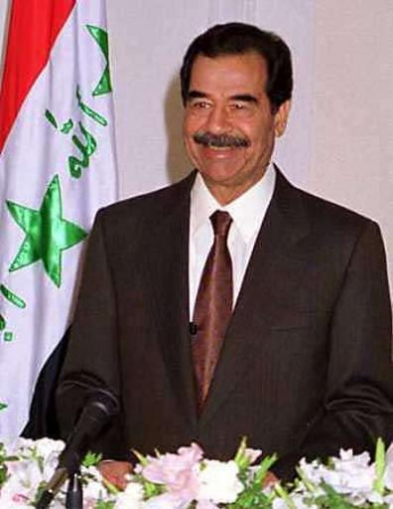
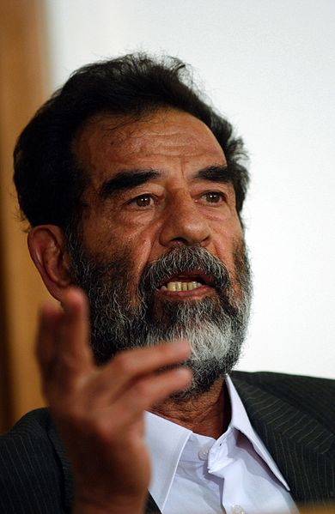
Maaliskuussa 2003 Yhdysvallat liittolaisineen hyökkäsi Irakiin, koska syytti Saddam Husseinia terrorismin tukemisesta ja kemiallisten joukkotuhoaseiden kehittelystä.
YK ei antanut hyväksyntäänsä sotaretkelle, ja se herätti paljon vastustusta maailmalla.
Joukkotuhoaseita ei löytynyt, ja Yhdysvaltojen motiiveiksi monet arvelivat öljyä.
Saddamin kukistamisen jälkeen maa ajautui sekasortoon ja sissisotaan. Toimivaa demokratiaa ei Irakiin ole saatu rakennettua.
2011 Yhdysvallat veti joukkonsa pois, ja 2014 ISIS (ISIL) alkoi vallata alueita aggressiivisesti. Yhdysvallat joutui tukemaan hallituksen joukkoja ilmavoimillaan ja erikoisjoukoilla.

Slide 126
Euroopan unioni laajenee ja ajautuu kriisiin
Kylmän sodan päättyminen nopeutti myös Euroopan integraatiota. Euroopan yhteisöstä tuli Euroopan unioni, joka laajeni 1995 kun entiset puolueettomat maat Suomi, Ruotsi, ja Itävalta liittyivät siihen. 2000-luvulla myös monia entisiä sosialistimaita liittyi Euroopan unioniin.
Vuonna 2010 EU joutui kriisiin, kun Yhdysvalloista alkanut talouskriisi osui siihen.
Useat etelä-Euroopan (Kreikka, Portugali) maat olivat konkurssin partaalla, pakottaen muut maat pelastamaan ne valtavilla tukipaketeilla, joiden vaikutus jäi kuitenkin toivottua vähäisemmäksi.
Syyrian sisällissodan laukaisema pakolaiskriisi on kiristänyt myös jäsenmaiden välejä. Itä-Euroopan maat ovat pyrkineet sulkemaan rajansa ja kieltäytyneet ottamasta vastaan turvapaikanhakijoita.

Slide 127
Ne valtiot, jotka ovat ottaneet vastaan turvapaikanhakijoita ovat kokeneet ongelmia, koska sodan traumatisoimien ja heikosti koulutettujen ihmisten integraatio on ollut vaikeaa.
Paikallisväestön ja turvapaikanhakijoiden väliset jännitteet ovat johtaneet äärioikeiston suosion kasvamiseen useissa valtioissa.
Brittien Brexit (kansanäänestys Unionista eroamisesta) oli myös paha pettymys, jonka toteuttamisen yksityiskohdat eivät kirjoitushetkellä ole vieläkään selvinneet.

Slide 128
Venäjän suurvaltahaaveet
90-luvulla Venäjän talous muutettiin nopeasti ja hallitsemattomasti kapitalistiseksi markkinataloudeksi. Tämän seurauksena maahan syntyi superrikkaita (oligarkit), mutta tavallisen kansan elintaso ei juuri noussut. Maan infrastruktuuri on vanhentunut, teollisuus vanhanaikaista, ja varallisuuserot ovat suuret. Talous pyörii öljyn ja maakaasun viennin varassa.
Myös demokratiaan totutteleminen oli hankalaa, ja poliittinen työ tehotonta.
1991 Tšetšenia julistautui itsenäiseksi Venäjästä, joka johti sotaan.
1999 presidentti Boris Jeltsin väistyi Vladimir Putinin tieltä. Putin heikensi Venäjän demokratian kehitystä ja keskitti valtaa itselleen ja lähimmille tukijoille.
Lakeja muuttamalla ja vaaleja manipuloimalla Putin on onnistunut pysymään vallassa.

Slide 129
Koska Venäjän talous kuitenkin koheni 2000-luvulla, Putin sai vahvan kansansuosion, ja hänen toimensa palauttaa Venäjä suurvallaksi on myös nostanut hänen suosiotaan.
Vuonna 2008 Venäjä ja entinen neuvostotasavalta Georgia kävivät lyhyen sodan, jonka lopuksi Venäjä otti haltuunsa Georgialle kuuluneita alueita.
2013 Ukrainassa tapahtui vallankumous, jossa venäläismielinen ja korruptoitunut presidentti syöstiin vallasta.
2014 Venäjä miehitti Krimin niemimaan yllättävällä sotilasoperaatiolla ja yllytti itä-Ukrainan venäläisvähemmistön kapinaan, josta alkoi Ukrainan sisällissota.
Venäjään kohdistettiin talouspakotteita, joka on vahingoittanut sen taloutta, mutta se käyttää nyt lännen talouspakotteita propaganda-aseenaan.

Slide 130
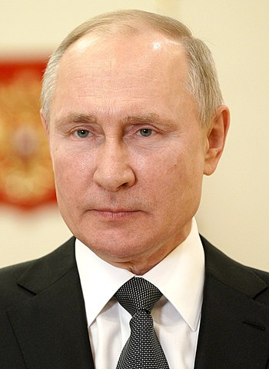
Putin-propaganda: https://www.iltalehti.fi/ulkomaat/a/201801162200672658

Slide 131
Ajoita milloin Jugoslavia hajoamissodat tapahtuivat. Mistä niissä oli kyse? Miten nationalismi vaikutti tapahtumiin?
Ota selvää, mikä on Ison-Britannian Euroopan unionista eroamisen (Brexit) tilanne tällä hetkellä.

Slide 133
Tekstin lähde: Historian kertausmateriaali abiturientille (HI7)
Jari Ukkonen & Eero Ruokolainen (2020)
Kuvalähteet: Forum I, wikimedia commons

